Slide 1

机器学习
第七章 神经网络
教研室 老师

Slide 2
1
神经网络模型
第七章
神经网络
2
多层神经网络
3
竞争学习和自组织特征映射网络
2

Slide 3
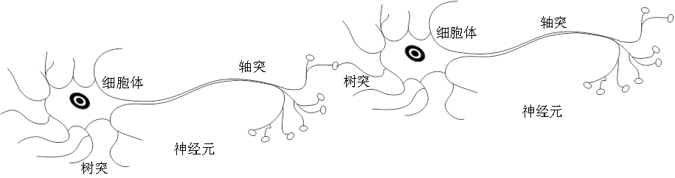
7.1.1 神经元
生物神经元
人工神经元（简称神经元）是神经网络的基本组成单元，它是对生物神经元的模拟、抽象和简化。现代神经生物学的研究表明，生物神经元是由细胞体、树突和轴突组成的。通常一个神经元包含一个细胞体和一条轴突，但有一个至多个树突。
3

Slide 4
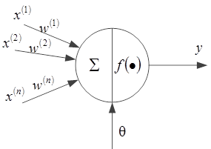
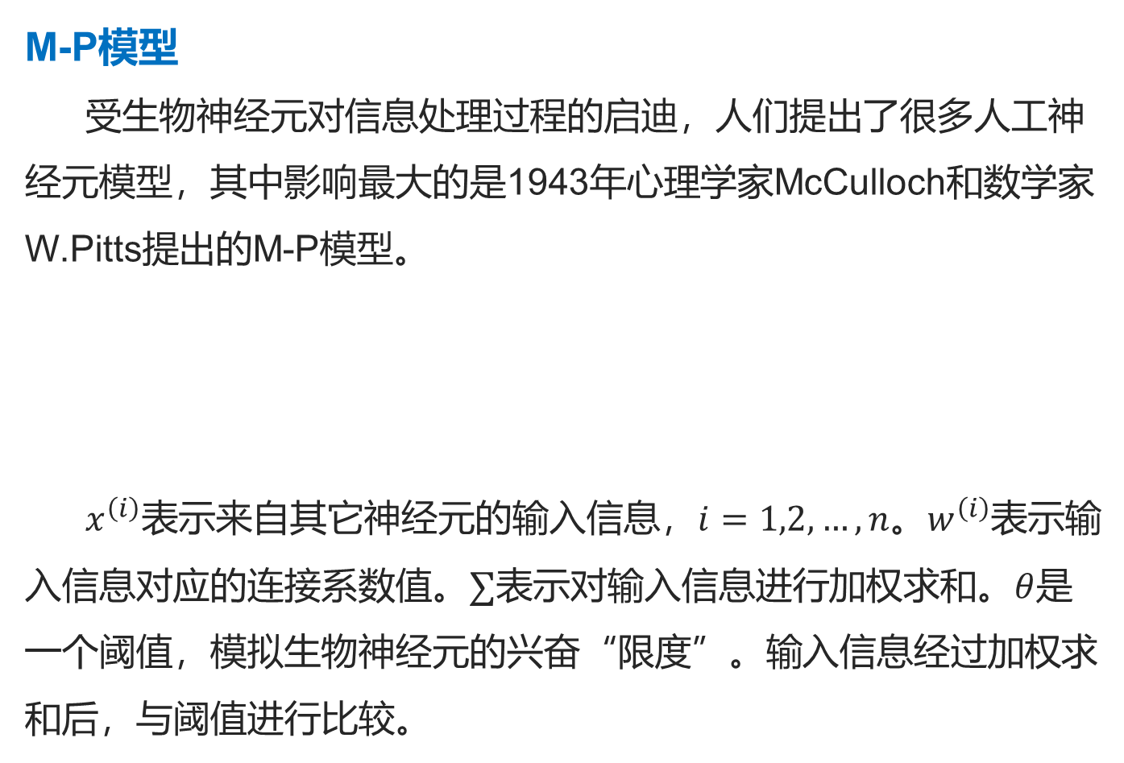
7.1.1 神经元
M-P模型
受生物神经元对信息处理过程的启迪，人们提出了很多人工神经元模型，其中影响最大的是1943年心理学家McCulloch和数学家W.Pitts提出的M-P模型。
$x^{\left(i\right)}$表示来自其它神经元的输入信息，$i=1,2,…,n$。$w^{\left(i\right)}$表示输入信息对应的连接系数值。$∑$表示对输入信息进行加权求和。$θ$是一个阈值，模拟生物神经元的兴奋“限度”。输入信息经过加权求和后，与阈值进行比较。
4

Slide 5
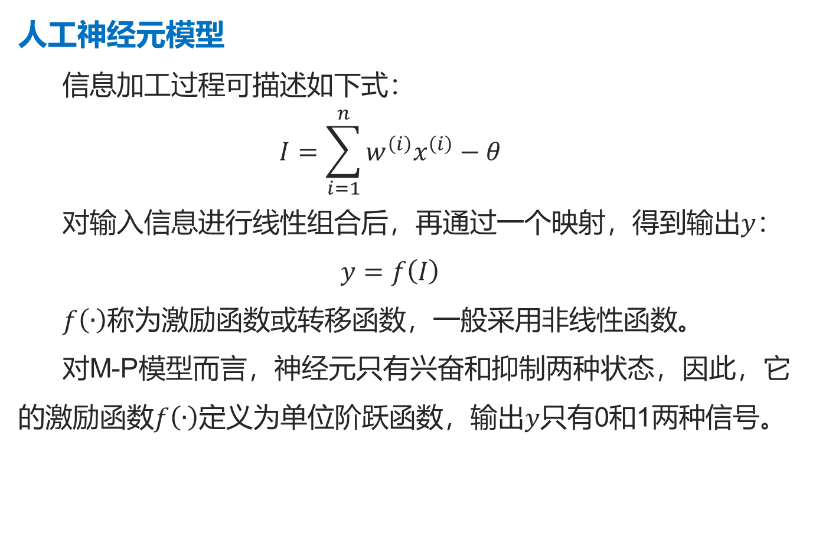
7.1.1 神经元
人工神经元模型
信息加工过程可描述如下式：
$$I=\sum_{i=1}^{n}{w^{\left(i\right)}x^{\left(i\right)}−θ}$$
对输入信息进行线性组合后，再通过一个映射，得到输出$y$：
$$y=f\left(I\right)$$
$f\left(∙\right)$称为激励函数或转移函数，一般采用非线性函数。
对M-P模型而言，神经元只有兴奋和抑制两种状态，因此，它的激励函数$f\left(∙\right)$定义为单位阶跃函数，输出$y$只有0和1两种信号。
5

Slide 6
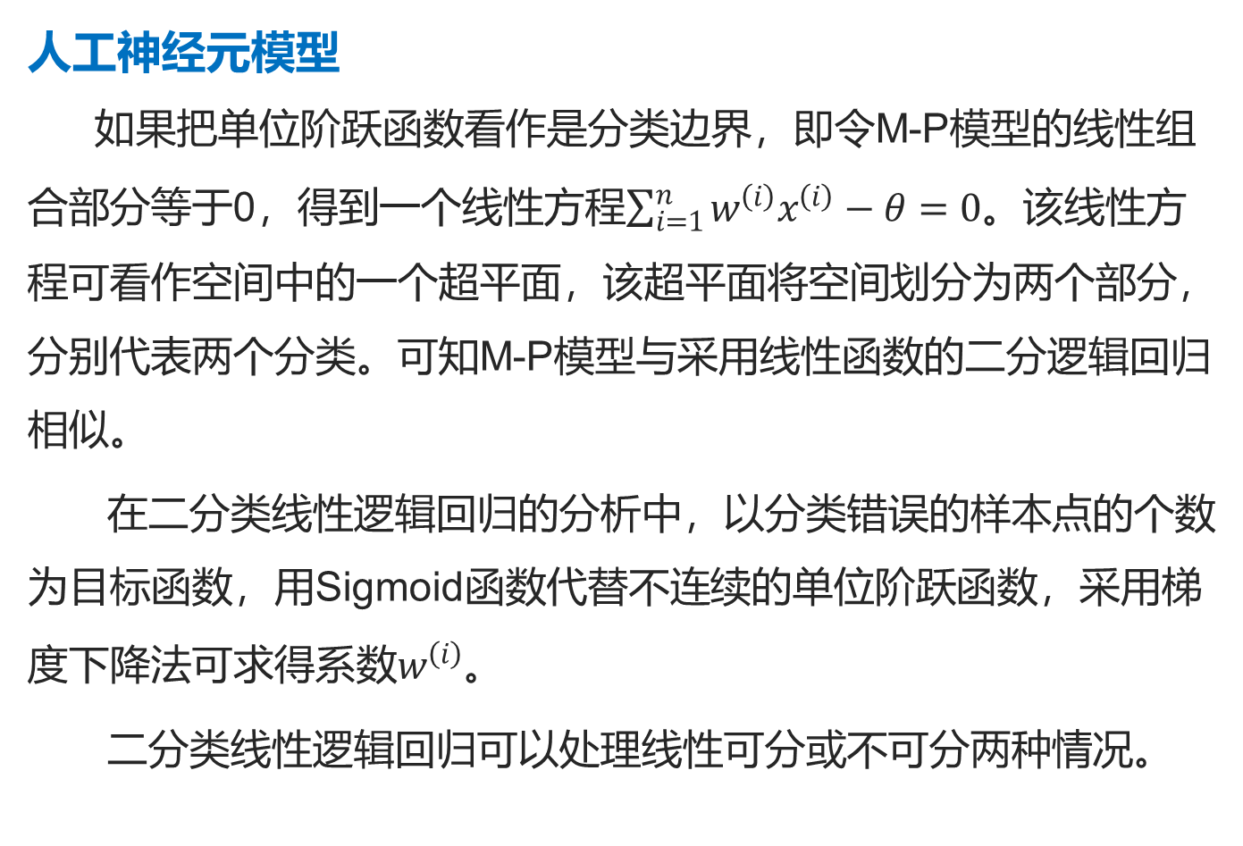
7.1.1 神经元
人工神经元模型
如果把单位阶跃函数看作是分类边界，即令M-P模型的线性组合部分等于0，得到一个线性方程$\sum_{i=1}^{n}{w^{\left(i\right)}x^{\left(i\right)}−θ}=0$。该线性方程可看作空间中的一个超平面，该超平面将空间划分为两个部分，分别代表两个分类。可知M-P模型与采用线性函数的二分逻辑回归相似。
在二分类线性逻辑回归的分析中，以分类错误的样本点的个数为目标函数，用Sigmoid函数代替不连续的单位阶跃函数，采用梯度下降法可求得系数$w^{\left(i\right)}$。
二分类线性逻辑回归可以处理线性可分或不可分两种情况。
6

Slide 7
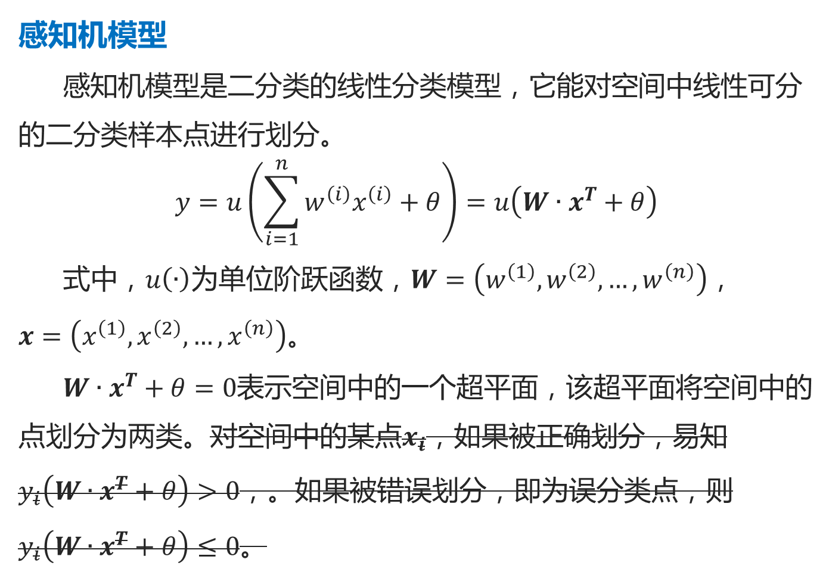
7.1.1 神经元
感知机模型
感知机模型是二分类的线性分类模型，它能对空间中线性可分的二分类样本点进行划分。
$$y=u\left(\sum_{i=1}^{n}{w^{\left(i\right)}x^{\left(i\right)}+θ}\right)=u\left(W∙x^{T}+θ\right)$$
式中，$u\left(∙\right)$为单位阶跃函数，$W=\left(w^{\left(1\right)}, w^{\left(2\right)}, …,w^{\left(n\right)}\right)$，$x=\left(x^{\left(1\right)},x^{\left(2\right)},…,x^{\left(n\right)}\right)$。
$W∙x^{T}+θ=0$表示空间中的一个超平面，该超平面将空间中的点划分为两类。对空间中的某点$x_{i}$，如果被正确划分，易知$y_{i}\left(W∙x^{T}+θ\right)>0$，。如果被错误划分，即为误分类点，则$y_{i}\left(W∙x^{T}+θ\right)≤0$。
7

Slide 8
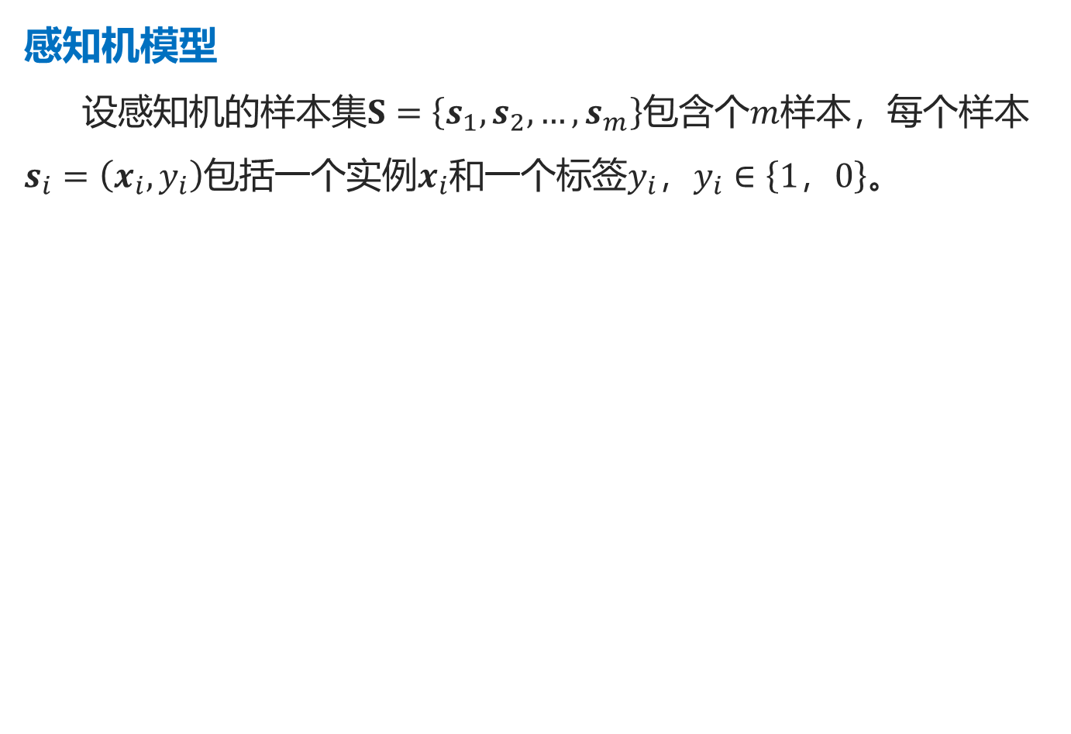
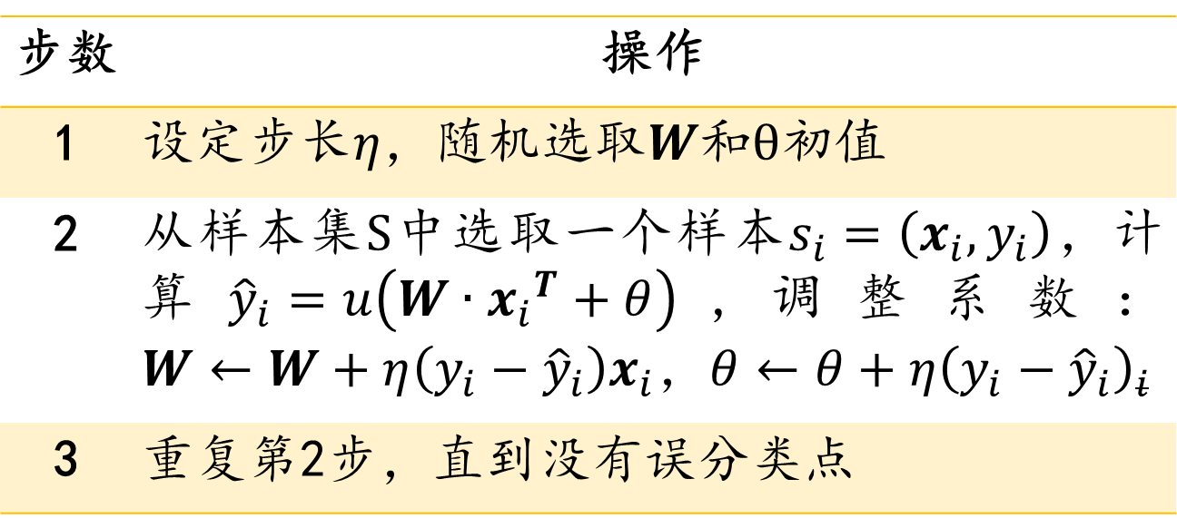
7.1.1 神经元
感知机模型
设感知机的样本集$S=\left\{s_{1},s_{2},…,s_{m}\right\}$包含个$m$样本，每个样本$s_{i}=\left(x_{i},y_{i}\right)$包括一个实例$x_{i}$和一个标签$y_{i}$，$y_{i}∈\left\{1，0\right\}$。
步数 | 操作
1 | 设定步长$η$，随机选取$W$和$θ$初值
2 | 从样本集$S$中选取一个样本$s_{i}=\left(x_{i},y_{i}\right)$，计算${\hat{y}}_{i}=u\left(W∙{x_{i}}^{T}+θ\right)$,调整系数：$W←W+η\left(y_{i}−{\hat{y}}_{i}\right)x_{i}$，$θ←θ+η{\left(y_{i}−{\hat{y}}_{i}\right)}_{i}$
3 | 重复第2步，直到没有误分类点
8

Slide 9
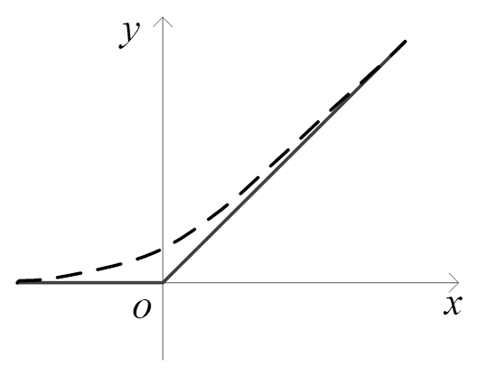
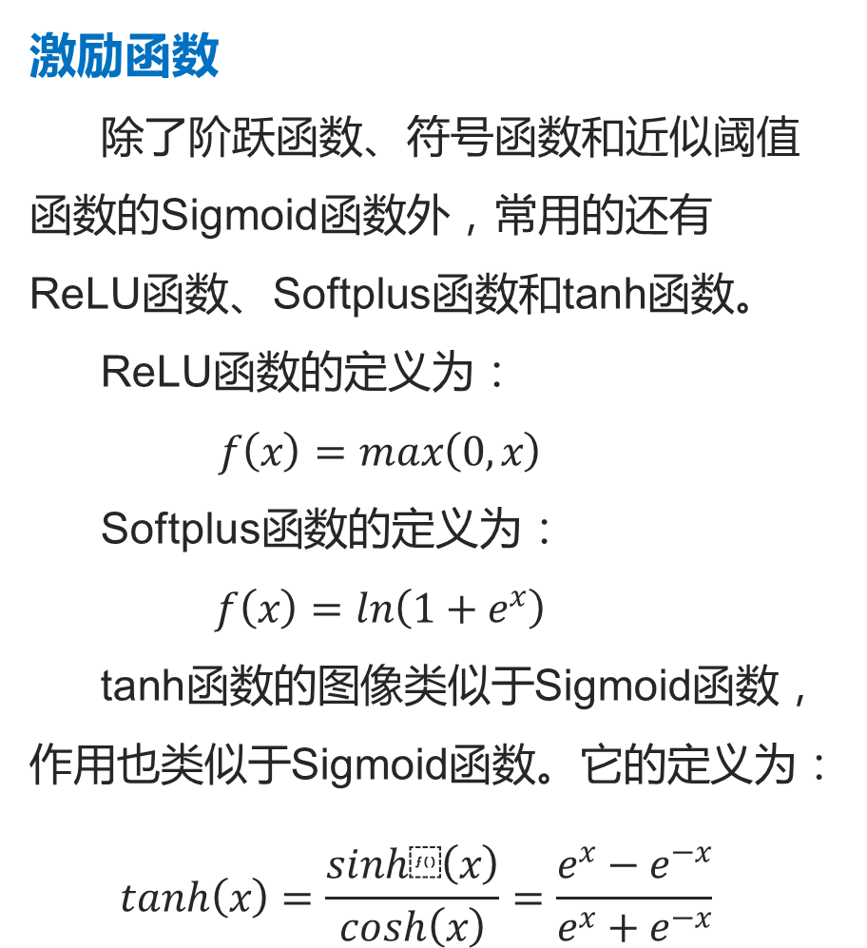
7.1.1 神经元
激励函数
除了阶跃函数、符号函数和近似阈值函数的Sigmoid函数外，常用的还有ReLU函数、Softplus函数和tanh函数。
ReLU函数的定义为：
$$f\left(x\right)=max\left(0,x\right)$$
Softplus函数的定义为：
$$f\left(x\right)=ln\left(1+e^{x}\right)$$
tanh函数的图像类似于Sigmoid函数，作用也类似于Sigmoid函数。它的定义为：
$$tanh\left(x\right)=\frac{sinh⁡\left(x\right)}{cosh\left(x\right)}=\frac{e^{x}−e^{−x}}{e^{x}+e^{−x}}$$
9

Slide 10
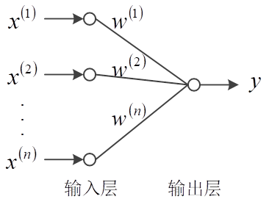
7.1.2 神经网络
神经网络
神经元模型在神经网络中的画法
单个神经元只能划分线性可分的二分类点。如果将神经元连接成神经网络，则处理能力会大为增强，这也是神经网络得到广泛应用的原因。
10

Slide 11
7.1.2 神经网络
用神经网络来模拟逻辑代数中的异或运算
11

Slide 12
7.1.2 神经网络
用神经网络来模拟逻辑代数中的异或运算
12

Slide 13
7.1.2 神经网络
层状神经网络
理论上，可以通过将神经元的输出连接到另外神经元的输入而形成任意结构的神经网络，但目前应用较多的是层状结构
层状结构由输入层、隐层和输出层构成，其中可以有多个隐层。
从信息处理方向来看，神经网络分为前馈型和反馈型两类。前馈型网络的信息处理方向是从输入层到输出层逐层前向传递。
13

Slide 14
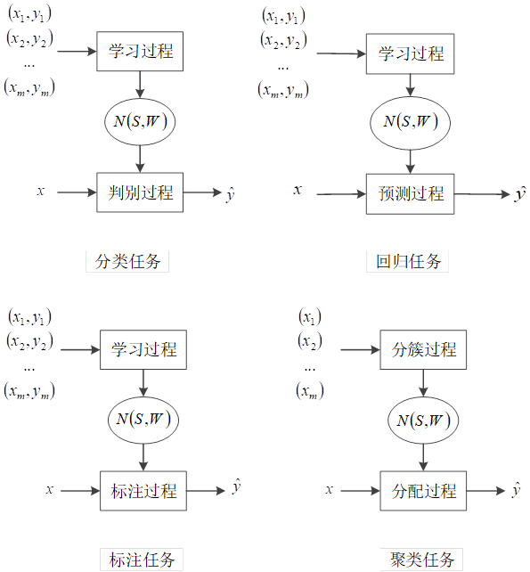
7.1.3 分类、聚类、回归、标注任务的神经网络模型
14

Slide 15
1
神经网络模型
第七章
神经网络
2
多层神经网络
3
竞争学习和自组织特征映射网络
15

Slide 16
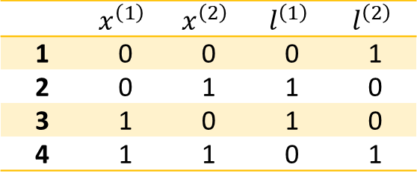
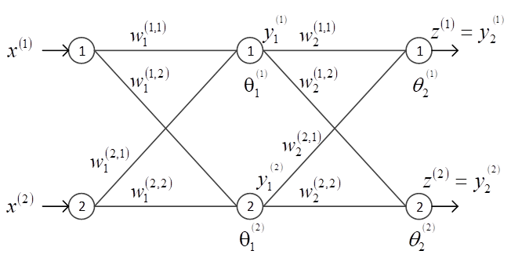
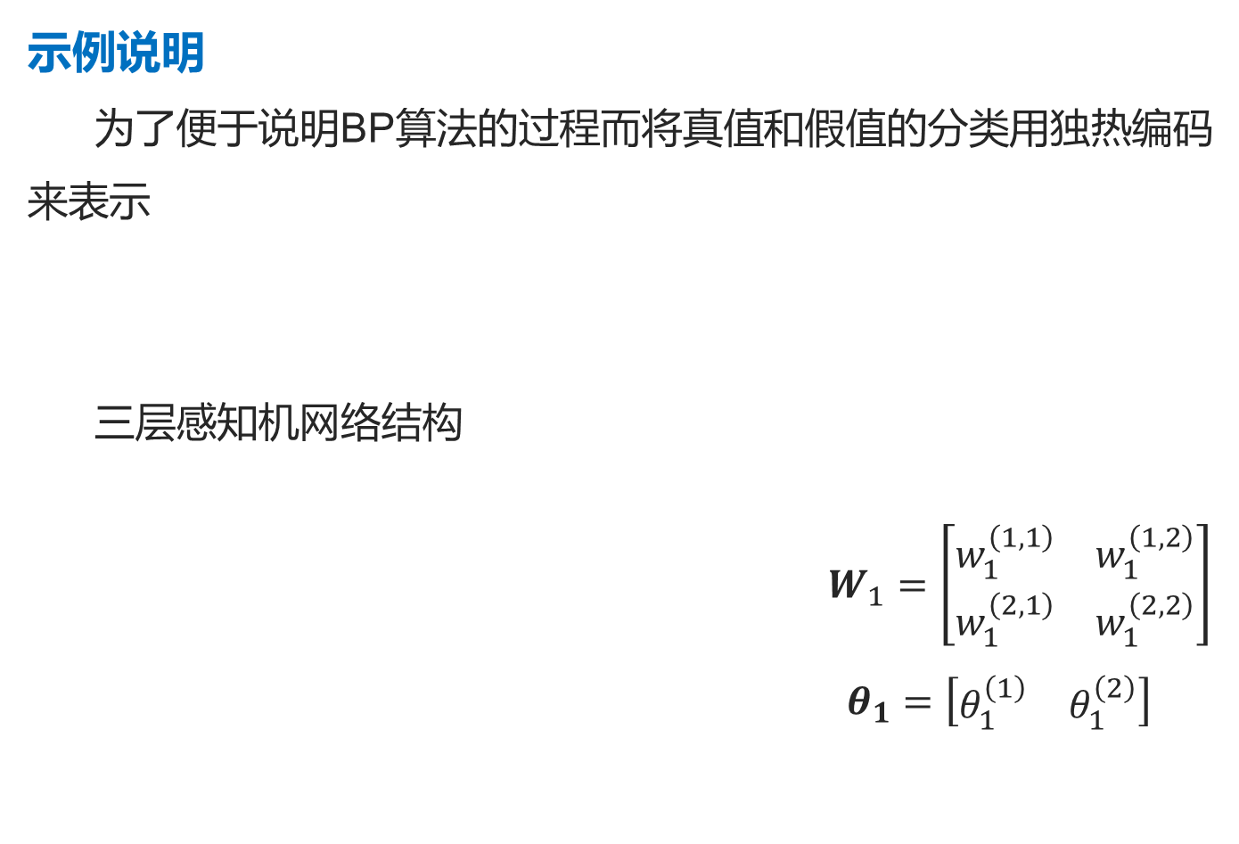
7.2.1 三层感知机的误差反向传播学习示例
示例说明
为了便于说明BP算法的过程而将真值和假值的分类用独热编码来表示
三层感知机网络结构
$W_{1}=\left[\begin{matrix}w_{1}^{\left(1,1\right)} & w_{1}^{\left(1,2\right)} \\ w_{1}^{\left(2,1\right)} & w_{1}^{\left(2,2\right)}\end{matrix}\right]$
$$θ_{1}=\left[\begin{matrix}θ_{1}^{\left(1\right)} & θ_{1}^{\left(2\right)}\end{matrix}\right]$$
16

Slide 17
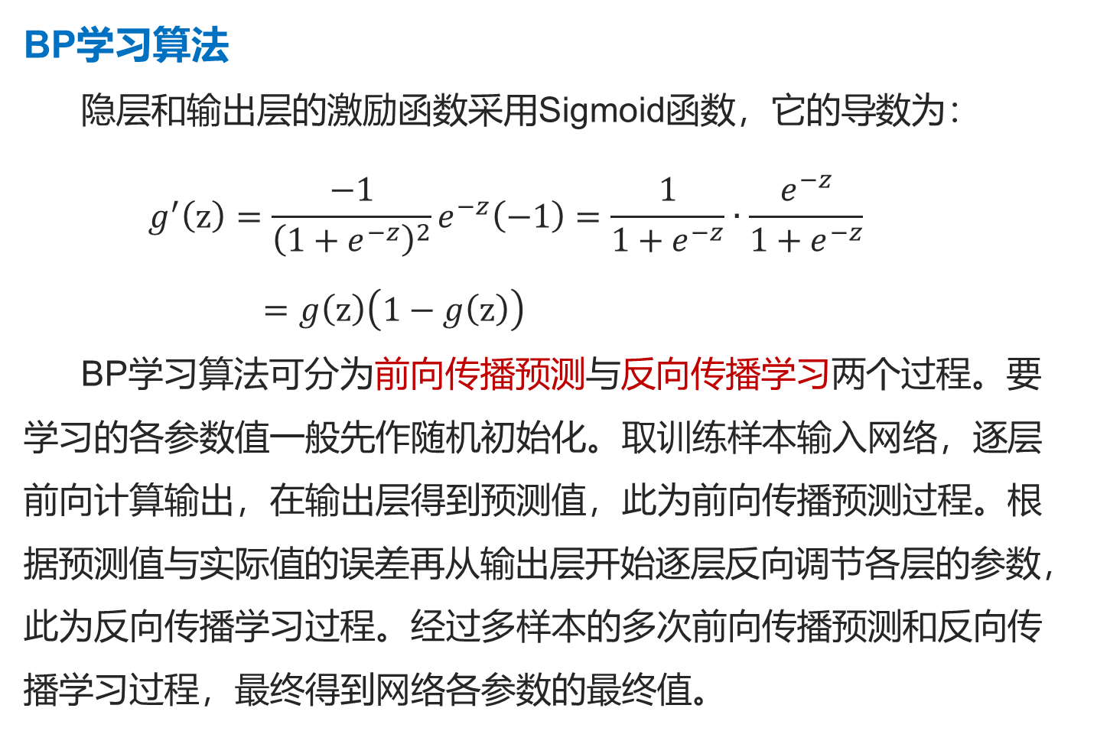
7.2.1 三层感知机的误差反向传播学习示例
BP学习算法
隐层和输出层的激励函数采用Sigmoid函数，它的导数为：
$$g^{′}\left(z\right)=\frac{−1}{{\left(1+e^{−z}\right)}^{2}}e^{−z}\left(−1\right)=\frac{1}{1+e^{−z}}∙\frac{e^{−z}}{1+e^{−z}}=g\left(z\right)\left(1−g\left(z\right)\right)$$
BP学习算法可分为前向传播预测与反向传播学习两个过程。要学习的各参数值一般先作随机初始化。取训练样本输入网络，逐层前向计算输出，在输出层得到预测值，此为前向传播预测过程。根据预测值与实际值的误差再从输出层开始逐层反向调节各层的参数，此为反向传播学习过程。经过多样本的多次前向传播预测和反向传播学习过程，最终得到网络各参数的最终值。
17

Slide 18
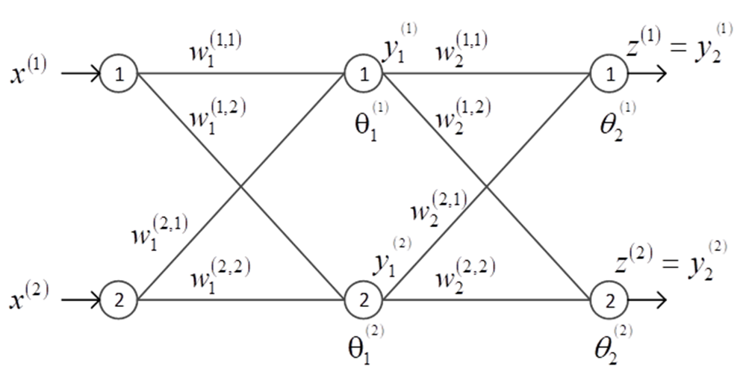
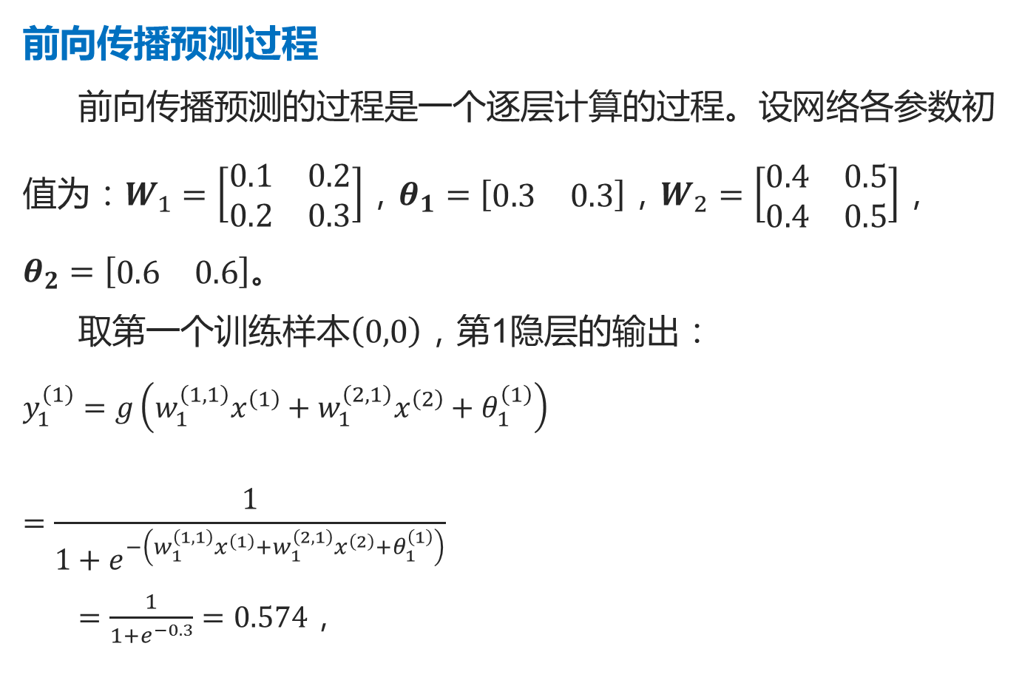
7.2.1 三层感知机的误差反向传播学习示例
前向传播预测过程
前向传播预测的过程是一个逐层计算的过程。设网络各参数初值为：$W_{1}=\left[\begin{matrix}0.1 & 0.2 \\ 0.2 & 0.3\end{matrix}\right]$，$θ_{1}=\left[\begin{matrix}0.3 & 0.3\end{matrix}\right]$，$W_{2}=\left[\begin{matrix}0.4 & 0.5 \\ 0.4 & 0.5\end{matrix}\right]$，$θ_{2}=\left[\begin{matrix}0.6 & 0.6\end{matrix}\right]$。
取第一个训练样本$\left(0,0\right)$，第1隐层的输出：$y_{1}^{\left(1\right)}=g\left(w_{1}^{\left(1,1\right)}x^{\left(1\right)}+w_{1}^{\left(2,1\right)}x^{\left(2\right)}+θ_{1}^{\left(1\right)}\right)$
$$=\frac{1}{1+e^{−\left(w_{1}^{\left(1,1\right)}x^{\left(1\right)}+w_{1}^{\left(2,1\right)}x^{\left(2\right)}+θ_{1}^{\left(1\right)}\right)}}$$
$=\frac{1}{1+e^{−0.3}}=0.574$，
18

Slide 19
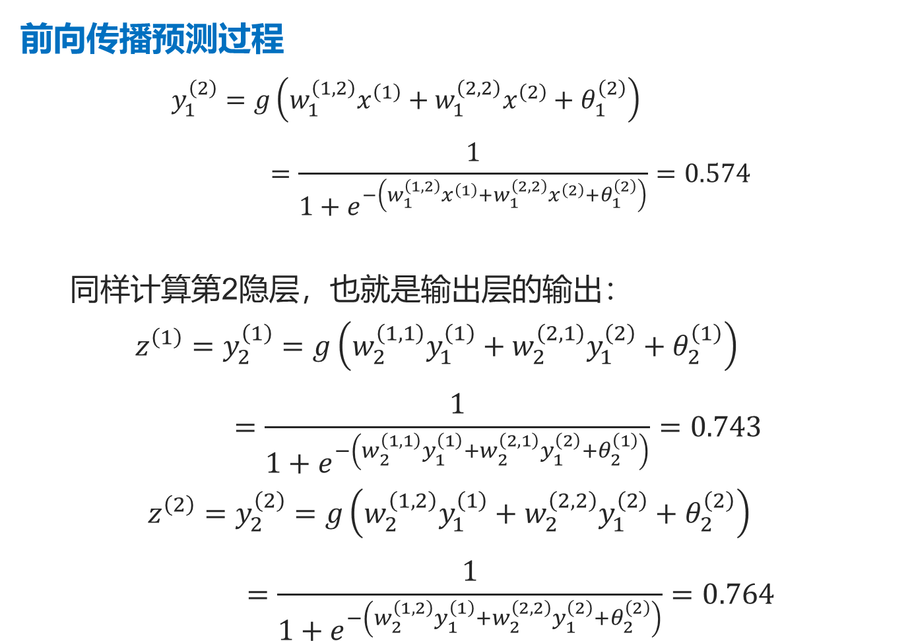
7.2.1 三层感知机的误差反向传播学习示例
前向传播预测过程
$$y_{1}^{\left(2\right)}=g\left(w_{1}^{\left(1,2\right)}x^{\left(1\right)}+w_{1}^{\left(2,2\right)}x^{\left(2\right)}+θ_{1}^{\left(2\right)}\right)=\frac{1}{1+e^{−\left(w_{1}^{\left(1,2\right)}x^{\left(1\right)}+w_{1}^{\left(2,2\right)}x^{\left(2\right)}+θ_{1}^{\left(2\right)}\right)}}=0.574$$
同样计算第2隐层，也就是输出层的输出：
$$z^{\left(1\right)}=y_{2}^{\left(1\right)}=g\left(w_{2}^{\left(1,1\right)}y_{1}^{\left(1\right)}+w_{2}^{\left(2,1\right)}y_{1}^{\left(2\right)}+θ_{2}^{\left(1\right)}\right)=\frac{1}{1+e^{−\left(w_{2}^{\left(1,1\right)}y_{1}^{\left(1\right)}+w_{2}^{\left(2,1\right)}y_{1}^{\left(2\right)}+θ_{2}^{\left(1\right)}\right)}}=0.743$$
$$z^{\left(2\right)}=y_{2}^{\left(2\right)}=g\left(w_{2}^{\left(1,2\right)}y_{1}^{\left(1\right)}+w_{2}^{\left(2,2\right)}y_{1}^{\left(2\right)}+θ_{2}^{\left(2\right)}\right)=\frac{1}{1+e^{−\left(w_{2}^{\left(1,2\right)}y_{1}^{\left(1\right)}+w_{2}^{\left(2,2\right)}y_{1}^{\left(2\right)}+θ_{2}^{\left(2\right)}\right)}}=0.764$$
19

Slide 20
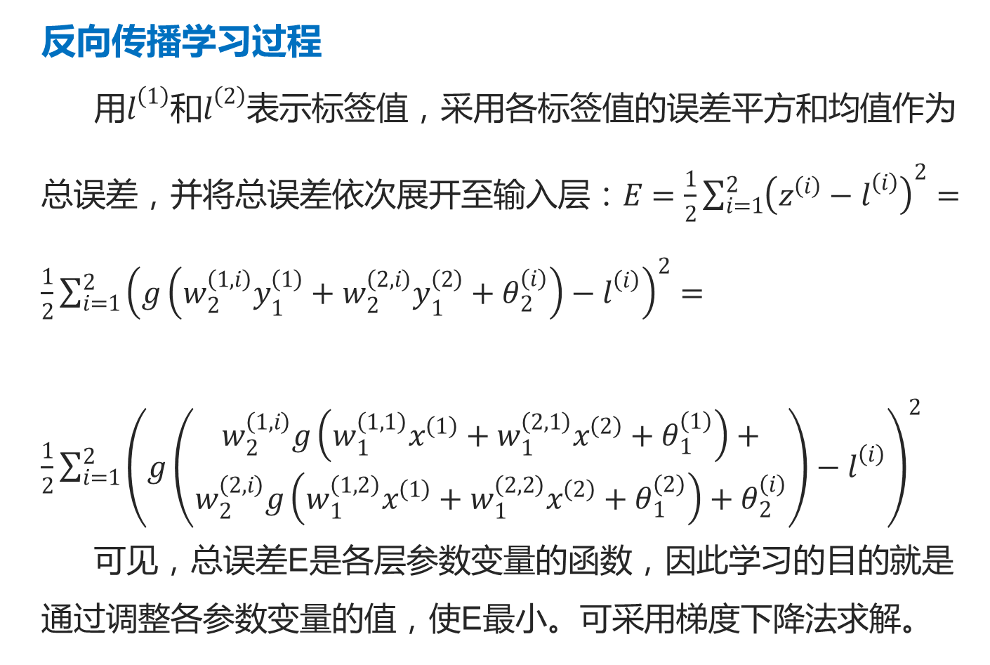
7.2.1 三层感知机的误差反向传播学习示例
反向传播学习过程
用$l^{\left(1\right)}$和$l^{\left(2\right)}$表示标签值，采用各标签值的误差平方和均值作为总误差，并将总误差依次展开至输入层：$E=\frac{1}{2}\sum_{i=1}^{2}{{\left(z^{\left(i\right)}−l^{\left(i\right)}\right)}^{2}}=\frac{1}{2}\sum_{i=1}^{2}{{\left(g\left(w_{2}^{\left(1,i\right)}y_{1}^{\left(1\right)}+w_{2}^{\left(2,i\right)}y_{1}^{\left(2\right)}+θ_{2}^{\left(i\right)}\right)−l^{\left(i\right)}\right)}^{2}}=\frac{1}{2}\sum_{i=1}^{2}{{\left(g\left(\begin{aligned}w_{2}^{\left(1,i\right)}g\left(w_{1}^{\left(1,1\right)}x^{\left(1\right)}+w_{1}^{\left(2,1\right)}x^{\left(2\right)}+θ_{1}^{\left(1\right)}\right)+ \\ w_{2}^{\left(2,i\right)}g\left(w_{1}^{\left(1,2\right)}x^{\left(1\right)}+w_{1}^{\left(2,2\right)}x^{\left(2\right)}+θ_{1}^{\left(2\right)}\right)+θ_{2}^{\left(i\right)}\end{aligned}\right)−l^{\left(i\right)}\right)}^{2}}$
可见，总误差E是各层参数变量的函数，因此学习的目的就是通过调整各参数变量的值，使E最小。可采用梯度下降法求解。
20

Slide 21
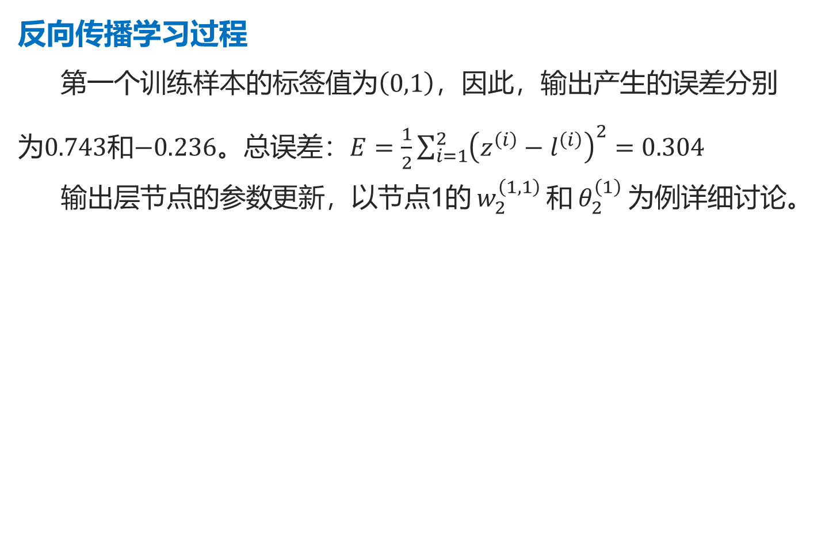
7.2.1 三层感知机的误差反向传播学习示例
反向传播学习过程
第一个训练样本的标签值为$\left(0,1\right)$，因此，输出产生的误差分别为$0.743$和$−0.236$。总误差：$E=\frac{1}{2}\sum_{i=1}^{2}{{\left(z^{\left(i\right)}−l^{\left(i\right)}\right)}^{2}}=0.304$
输出层节点的参数更新，以节点1的$w_{2}^{\left(1,1\right)}$和$θ_{2}^{\left(1\right)}$为例详细讨论。
21

Slide 22
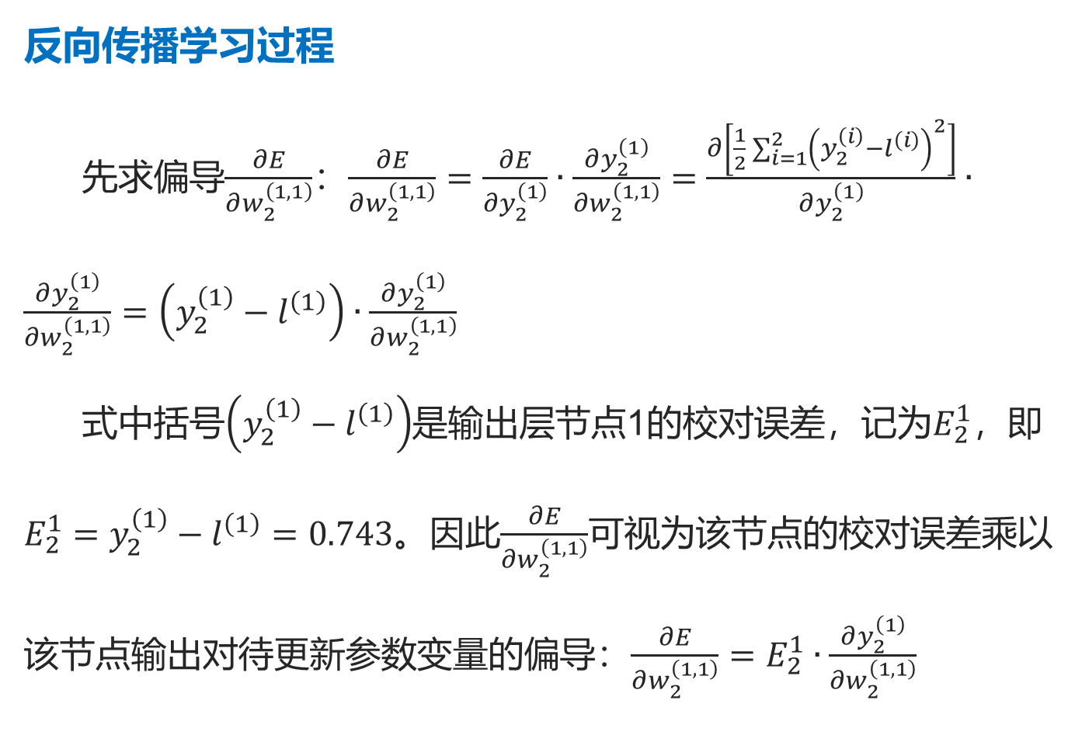
7.2.1 三层感知机的误差反向传播学习示例
反向传播学习过程
先求偏导$\frac{∂E}{∂w_{2}^{\left(1,1\right)}}$：$\frac{∂E}{∂w_{2}^{\left(1,1\right)}}=\frac{∂E}{∂y_{2}^{\left(1\right)}}∙\frac{∂y_{2}^{\left(1\right)}}{∂w_{2}^{\left(1,1\right)}}=\frac{∂\left[\frac{1}{2}\sum_{i=1}^{2}{{\left(y_{2}^{\left(i\right)}−l^{\left(i\right)}\right)}^{2}}\right]}{∂y_{2}^{\left(1\right)}}∙\frac{∂y_{2}^{\left(1\right)}}{∂w_{2}^{\left(1,1\right)}}=\left(y_{2}^{\left(1\right)}−l^{\left(1\right)}\right)∙\frac{∂y_{2}^{\left(1\right)}}{∂w_{2}^{\left(1,1\right)}}$
式中括号$\left(y_{2}^{\left(1\right)}−l^{\left(1\right)}\right)$是输出层节点1的校对误差，记为$E_{2}^{1}$，即$E_{2}^{1}=y_{2}^{\left(1\right)}−l^{\left(1\right)}=0.743$。因此$\frac{∂E}{∂w_{2}^{\left(1,1\right)}}$可视为该节点的校对误差乘以该节点输出对待更新参数变量的偏导：$\frac{∂E}{∂w_{2}^{\left(1,1\right)}}=E_{2}^{1}∙\frac{∂y_{2}^{\left(1\right)}}{∂w_{2}^{\left(1,1\right)}}$
22

Slide 23
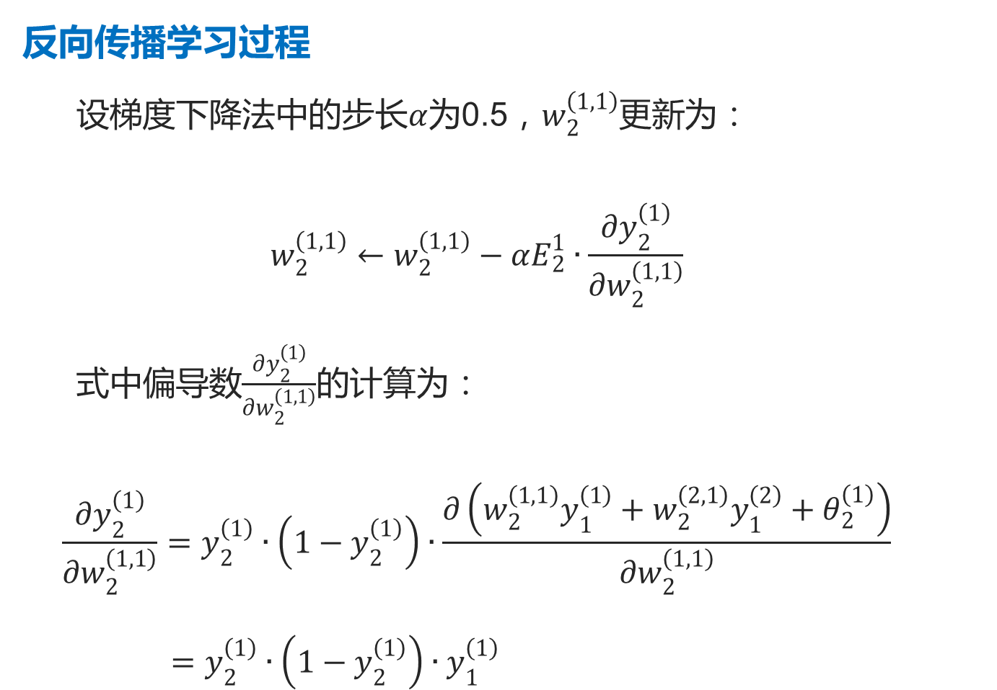
7.2.1 三层感知机的误差反向传播学习示例
反向传播学习过程
设梯度下降法中的步长$α$为0.5，$w_{2}^{\left(1,1\right)}$更新为：
$$w_{2}^{\left(1,1\right)}←w_{2}^{\left(1,1\right)}−αE_{2}^{1}∙\frac{∂y_{2}^{\left(1\right)}}{∂w_{2}^{\left(1,1\right)}}$$
式中偏导数$\frac{∂y_{2}^{\left(1\right)}}{∂w_{2}^{\left(1,1\right)}}$的计算为：
$$\frac{∂y_{2}^{\left(1\right)}}{∂w_{2}^{\left(1,1\right)}}=y_{2}^{\left(1\right)}∙\left(1−y_{2}^{\left(1\right)}\right)∙\frac{∂\left(w_{2}^{\left(1,1\right)}y_{1}^{\left(1\right)}+w_{2}^{\left(2,1\right)}y_{1}^{\left(2\right)}+θ_{2}^{\left(1\right)}\right)}{∂w_{2}^{\left(1,1\right)}}=y_{2}^{\left(1\right)}∙\left(1−y_{2}^{\left(1\right)}\right)∙y_{1}^{\left(1\right)}$$
23

Slide 24
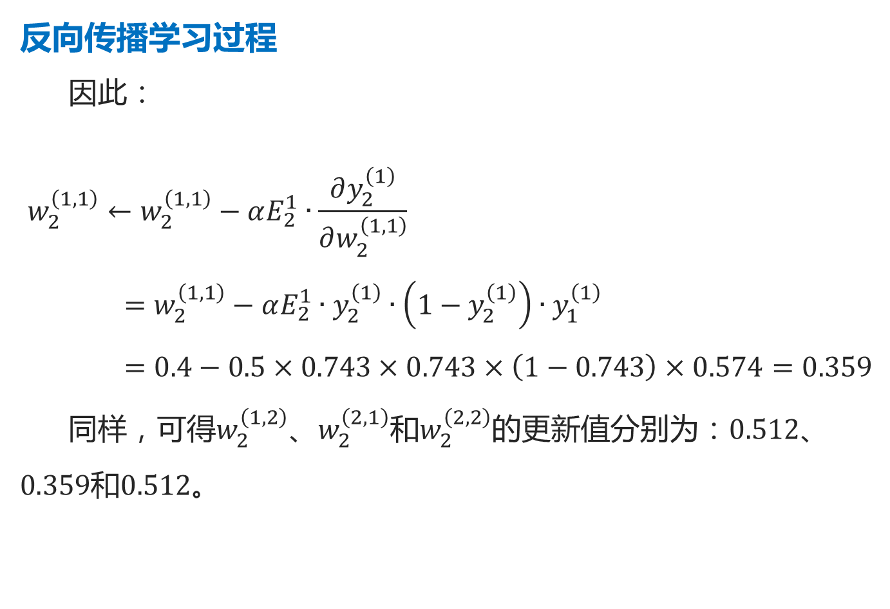
7.2.1 三层感知机的误差反向传播学习示例
反向传播学习过程
因此：
$$w_{2}^{\left(1,1\right)}←w_{2}^{\left(1,1\right)}−αE_{2}^{1}∙\frac{∂y_{2}^{\left(1\right)}}{∂w_{2}^{\left(1,1\right)}}=w_{2}^{\left(1,1\right)}−αE_{2}^{1}∙y_{2}^{\left(1\right)}∙\left(1−y_{2}^{\left(1\right)}\right)∙y_{1}^{\left(1\right)}=0.4−0.5×0.743×0.743×\left(1−0.743\right)×0.574=0.359$$
同样，可得$w_{2}^{\left(1,2\right)}$、$w_{2}^{\left(2,1\right)}$和$w_{2}^{\left(2,2\right)}$的更新值分别为：$0.512$、$0.359$和$0.512$。
24

Slide 25
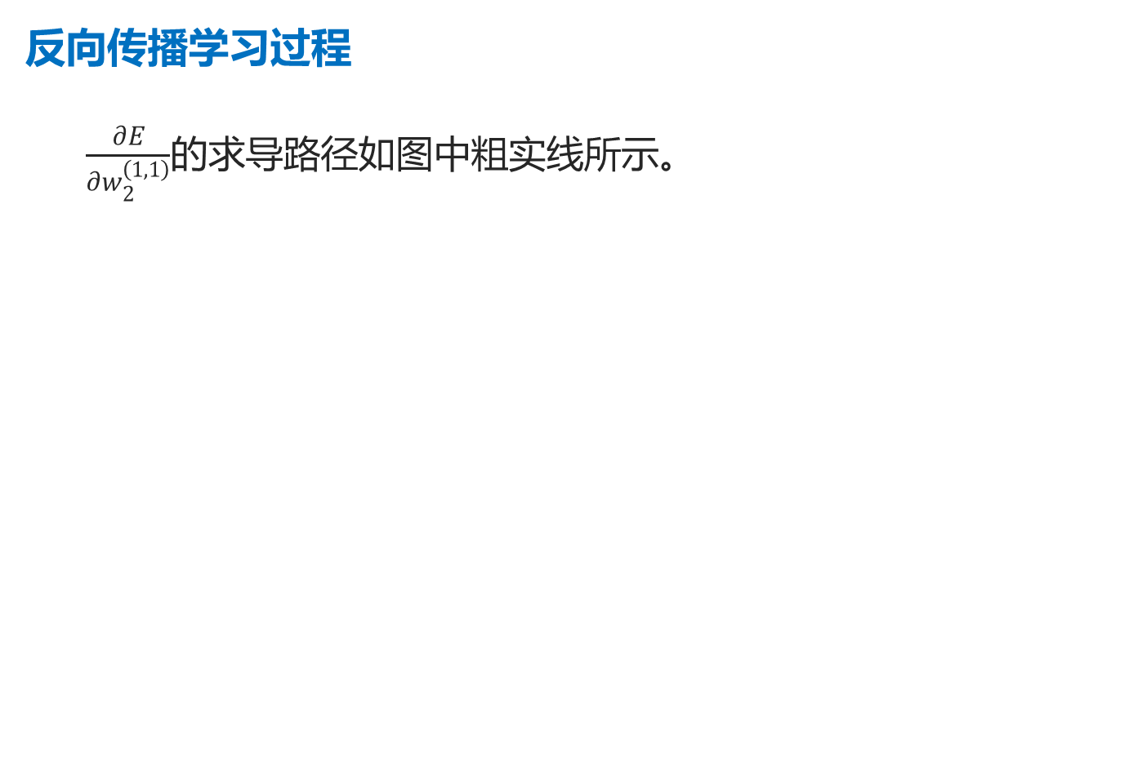
7.2.1 三层感知机的误差反向传播学习示例
反向传播学习过程
$\frac{∂E}{∂w_{2}^{\left(1,1\right)}}$的求导路径如图中粗实线所示。
25

Slide 26
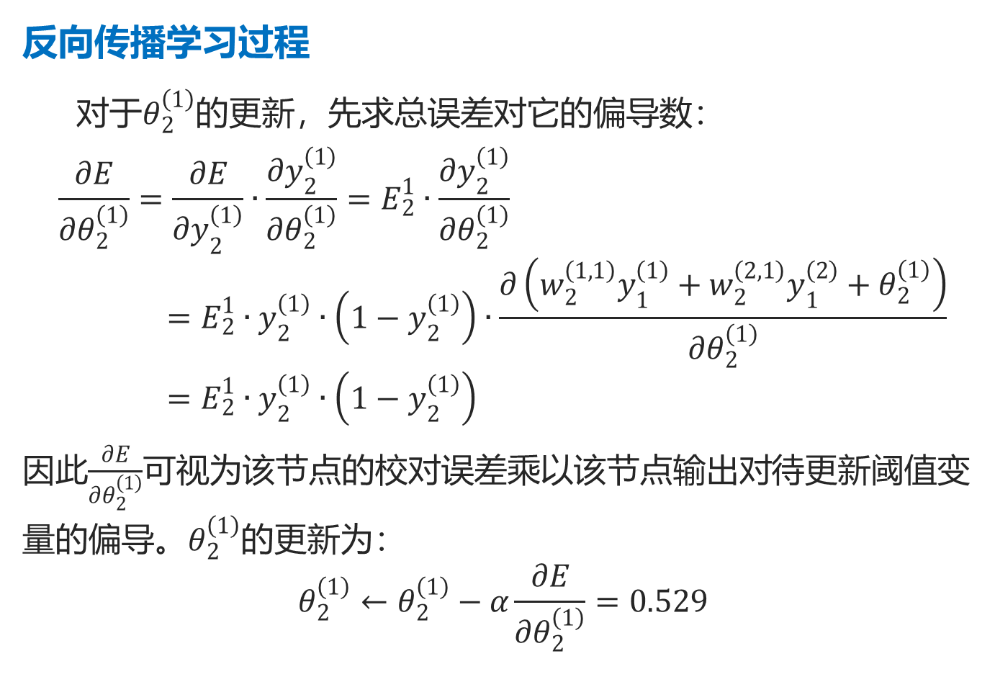
7.2.1 三层感知机的误差反向传播学习示例
反向传播学习过程
对于$θ_{2}^{\left(1\right)}$的更新，先求总误差对它的偏导数：
$$\frac{∂E}{∂θ_{2}^{\left(1\right)}}=\frac{∂E}{∂y_{2}^{\left(1\right)}}∙\frac{∂y_{2}^{\left(1\right)}}{∂θ_{2}^{\left(1\right)}}=E_{2}^{1}∙\frac{∂y_{2}^{\left(1\right)}}{∂θ_{2}^{\left(1\right)}}=E_{2}^{1}∙y_{2}^{\left(1\right)}∙\left(1−y_{2}^{\left(1\right)}\right)∙\frac{∂\left(w_{2}^{\left(1,1\right)}y_{1}^{\left(1\right)}+w_{2}^{\left(2,1\right)}y_{1}^{\left(2\right)}+θ_{2}^{\left(1\right)}\right)}{∂θ_{2}^{\left(1\right)}}=E_{2}^{1}∙y_{2}^{\left(1\right)}∙\left(1−y_{2}^{\left(1\right)}\right)$$
因此$\frac{∂E}{∂θ_{2}^{\left(1\right)}}$可视为该节点的校对误差乘以该节点输出对待更新阈值变量的偏导。$θ_{2}^{\left(1\right)}$的更新为：
$$θ_{2}^{\left(1\right)}←θ_{2}^{\left(1\right)}−α\frac{∂E}{∂θ_{2}^{\left(1\right)}}=0.529$$
26

Slide 27
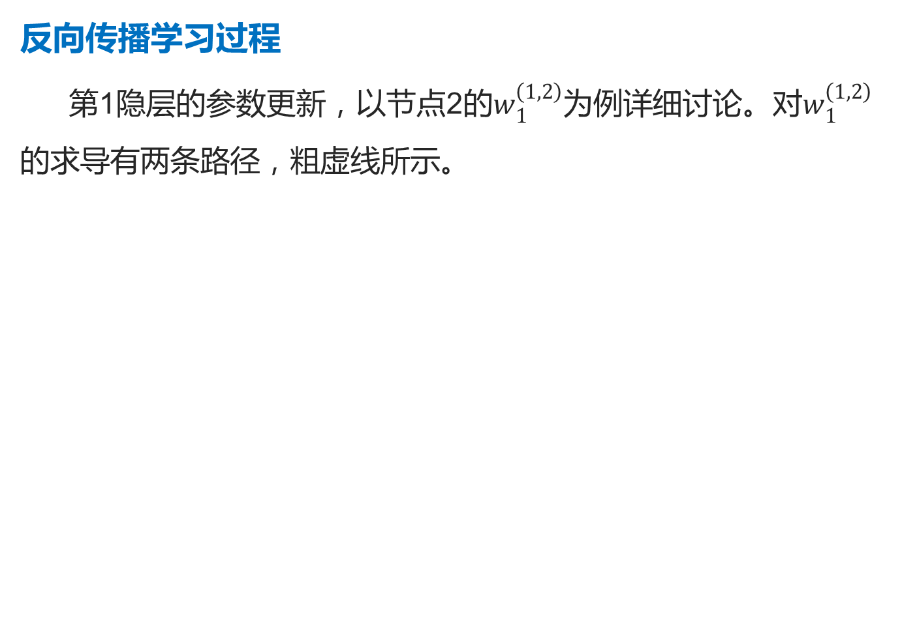
7.2.1 三层感知机的误差反向传播学习示例
反向传播学习过程
第1隐层的参数更新，以节点2的$w_{1}^{\left(1,2\right)}$为例详细讨论。对$w_{1}^{\left(1,2\right)}$的求导有两条路径，粗虚线所示。
27

Slide 28
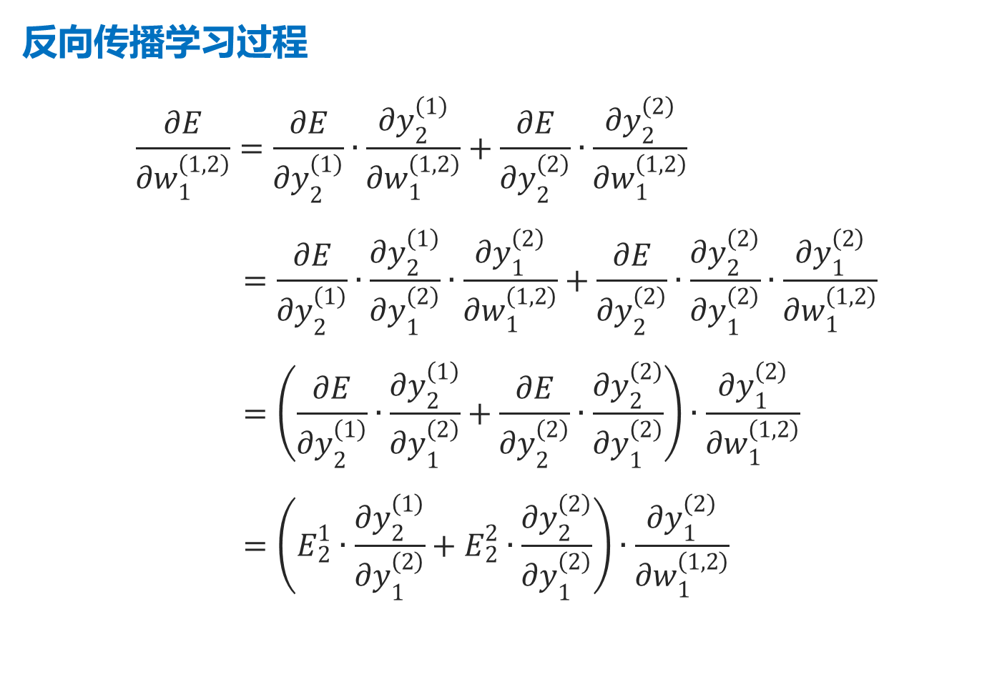
7.2.1 三层感知机的误差反向传播学习示例
反向传播学习过程
$$\frac{∂E}{∂w_{1}^{\left(1,2\right)}}=\frac{∂E}{∂y_{2}^{\left(1\right)}}∙\frac{∂y_{2}^{\left(1\right)}}{∂w_{1}^{\left(1,2\right)}}+\frac{∂E}{∂y_{2}^{\left(2\right)}}∙\frac{∂y_{2}^{\left(2\right)}}{∂w_{1}^{\left(1,2\right)}}=\frac{∂E}{∂y_{2}^{\left(1\right)}}∙\frac{∂y_{2}^{\left(1\right)}}{∂y_{1}^{\left(2\right)}}∙\frac{∂y_{1}^{\left(2\right)}}{∂w_{1}^{\left(1,2\right)}}+\frac{∂E}{∂y_{2}^{\left(2\right)}}∙\frac{∂y_{2}^{\left(2\right)}}{∂y_{1}^{\left(2\right)}}∙\frac{∂y_{1}^{\left(2\right)}}{∂w_{1}^{\left(1,2\right)}}=\left(\frac{∂E}{∂y_{2}^{\left(1\right)}}∙\frac{∂y_{2}^{\left(1\right)}}{∂y_{1}^{\left(2\right)}}+\frac{∂E}{∂y_{2}^{\left(2\right)}}∙\frac{∂y_{2}^{\left(2\right)}}{∂y_{1}^{\left(2\right)}}\right)∙\frac{∂y_{1}^{\left(2\right)}}{∂w_{1}^{\left(1,2\right)}}=\left(E_{2}^{1}∙\frac{∂y_{2}^{\left(1\right)}}{∂y_{1}^{\left(2\right)}}+E_{2}^{2}∙\frac{∂y_{2}^{\left(2\right)}}{∂y_{1}^{\left(2\right)}}\right)∙\frac{∂y_{1}^{\left(2\right)}}{∂w_{1}^{\left(1,2\right)}}$$
28

Slide 29
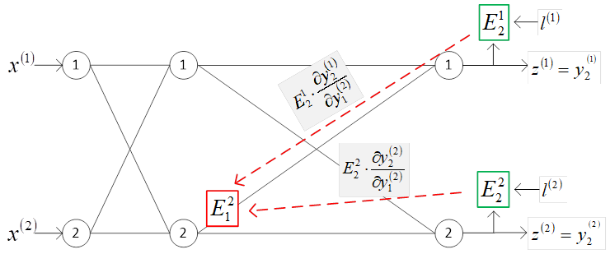
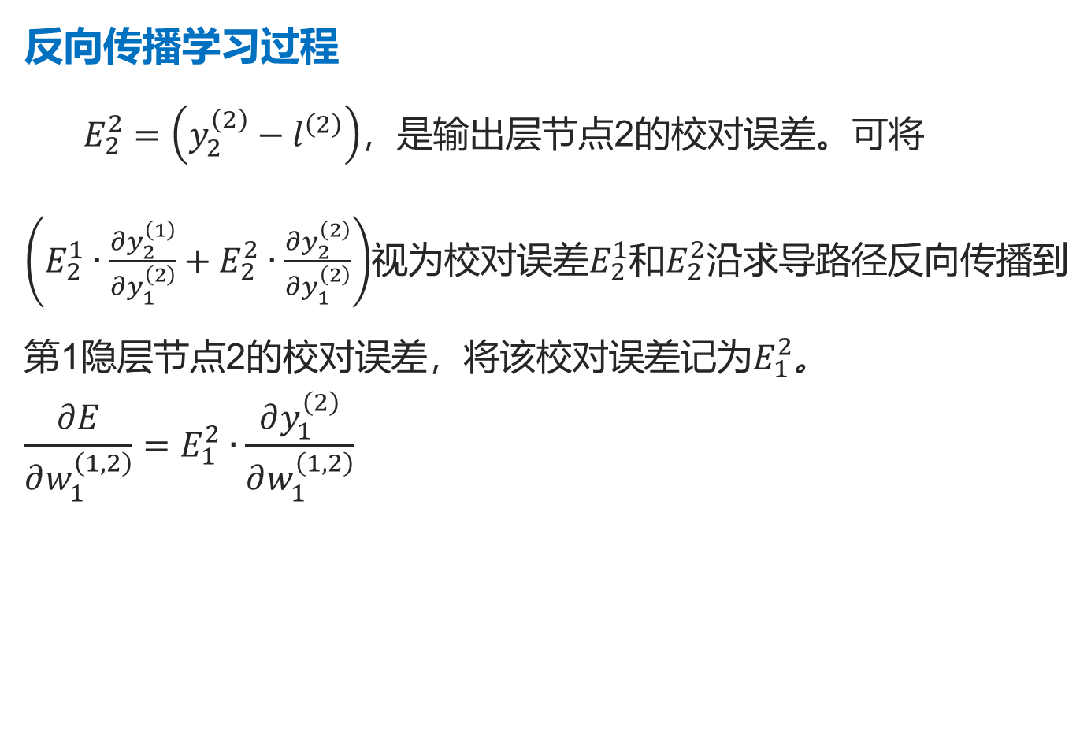
7.2.1 三层感知机的误差反向传播学习示例
反向传播学习过程
$E_{2}^{2}=\left(y_{2}^{\left(2\right)}−l^{\left(2\right)}\right)$，是输出层节点2的校对误差。可将$\left(E_{2}^{1}∙\frac{∂y_{2}^{\left(1\right)}}{∂y_{1}^{\left(2\right)}}+E_{2}^{2}∙\frac{∂y_{2}^{\left(2\right)}}{∂y_{1}^{\left(2\right)}}\right)$视为校对误差$E_{2}^{1}$和$E_{2}^{2}$沿求导路径反向传播到第1隐层节点2的校对误差，将该校对误差记为$E_{1}^{2}$。
$$\frac{∂E}{∂w_{1}^{\left(1,2\right)}}=E_{1}^{2}∙\frac{∂y_{1}^{\left(2\right)}}{∂w_{1}^{\left(1,2\right)}}$$
29

Slide 30
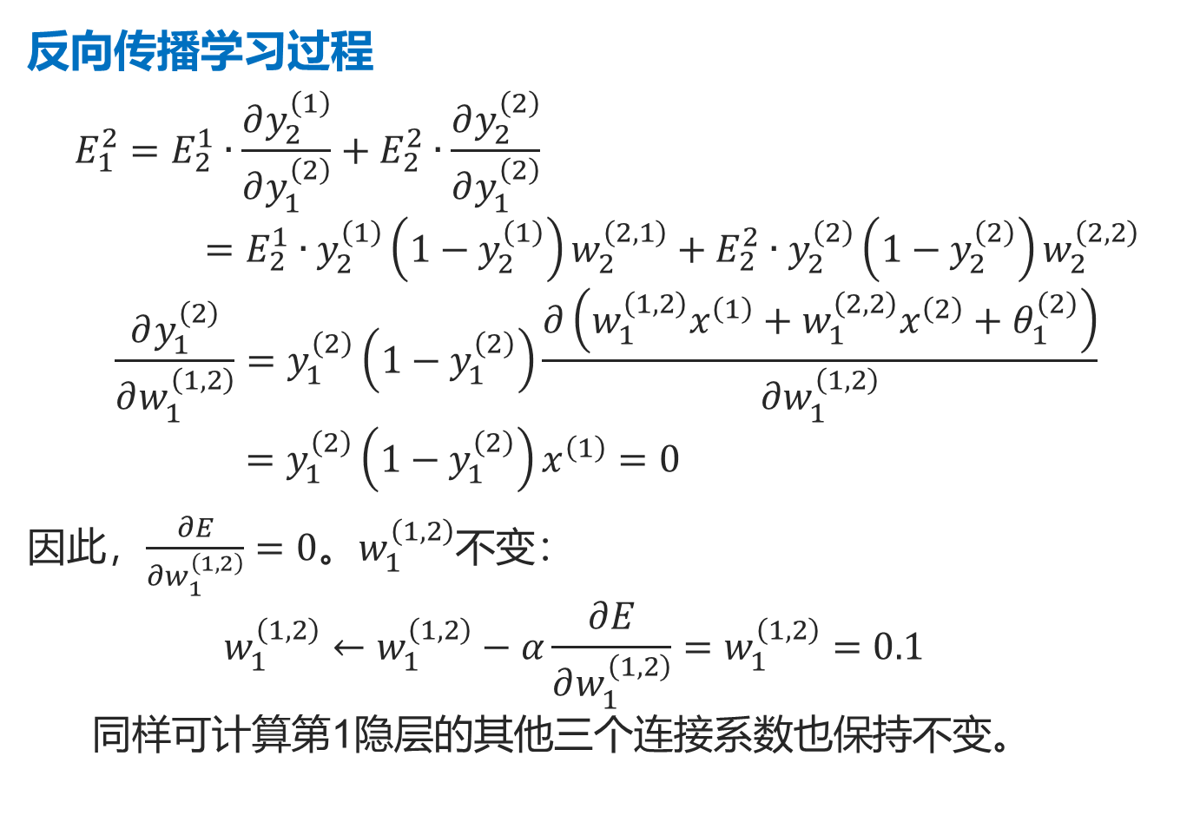
7.2.1 三层感知机的误差反向传播学习示例
反向传播学习过程
$$E_{1}^{2}=E_{2}^{1}∙\frac{∂y_{2}^{\left(1\right)}}{∂y_{1}^{\left(2\right)}}+E_{2}^{2}∙\frac{∂y_{2}^{\left(2\right)}}{∂y_{1}^{\left(2\right)}}=E_{2}^{1}∙y_{2}^{\left(1\right)}\left(1−y_{2}^{\left(1\right)}\right)w_{2}^{\left(2,1\right)}+E_{2}^{2}∙y_{2}^{\left(2\right)}\left(1−y_{2}^{\left(2\right)}\right)w_{2}^{\left(2,2\right)}$$
$$\frac{∂y_{1}^{\left(2\right)}}{∂w_{1}^{\left(1,2\right)}}=y_{1}^{\left(2\right)}\left(1−y_{1}^{\left(2\right)}\right)\frac{∂\left(w_{1}^{\left(1,2\right)}x^{\left(1\right)}+w_{1}^{\left(2,2\right)}x^{\left(2\right)}+θ_{1}^{\left(2\right)}\right)}{∂w_{1}^{\left(1,2\right)}}=y_{1}^{\left(2\right)}\left(1−y_{1}^{\left(2\right)}\right)x^{\left(1\right)}=0$$
因此，$\frac{∂E}{∂w_{1}^{\left(1,2\right)}}=0$。$w_{1}^{\left(1,2\right)}$不变：
$$w_{1}^{\left(1,2\right)}←w_{1}^{\left(1,2\right)}−α\frac{∂E}{∂w_{1}^{\left(1,2\right)}}=w_{1}^{\left(1,2\right)}=0.1$$
同样可计算第1隐层的其他三个连接系数也保持不变。
30

Slide 31
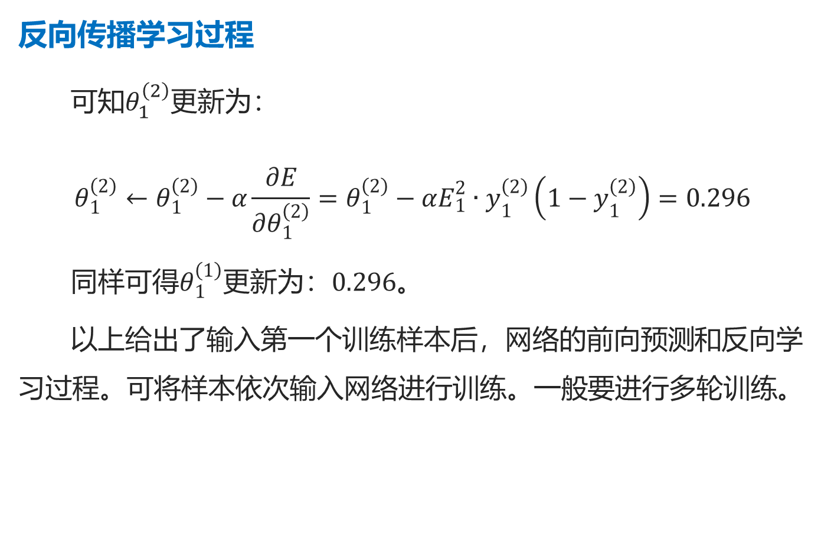
7.2.1 三层感知机的误差反向传播学习示例
反向传播学习过程
可知$θ_{1}^{\left(2\right)}$更新为：
$$θ_{1}^{\left(2\right)}←θ_{1}^{\left(2\right)}−α\frac{∂E}{∂θ_{1}^{\left(2\right)}}=θ_{1}^{\left(2\right)}−αE_{1}^{2}∙y_{1}^{\left(2\right)}\left(1−y_{1}^{\left(2\right)}\right)=0.296$$
同样可得$θ_{1}^{\left(1\right)}$更新为：$0.296$。
以上给出了输入第一个训练样本后，网络的前向预测和反向学习过程。可将样本依次输入网络进行训练。一般要进行多轮训练。
31

Slide 32
7.2.1 三层感知机的误差反向传播学习示例
示例代码
32

Slide 33
7.2.1 三层感知机的误差反向传播学习示例
反向传播学习过程
经过2000轮训练，每轮平均总误差由0.32降为0.008，能够准确地模拟异或运算，最后一轮的四个输出与相应标签值对比为：[ 0.07158904 0.92822515 ] → [ 0. 1.]，
[ 0.9138734 0.08633152 ] →[ 1. 0.]，
[ 0.91375259 0.08644981 ] →[ 1. 0.]，
[ 0.11774177 0.88200493 ] →[ 0. 1.]。
可见，预测输出很接近实际标签值。
33

Slide 34
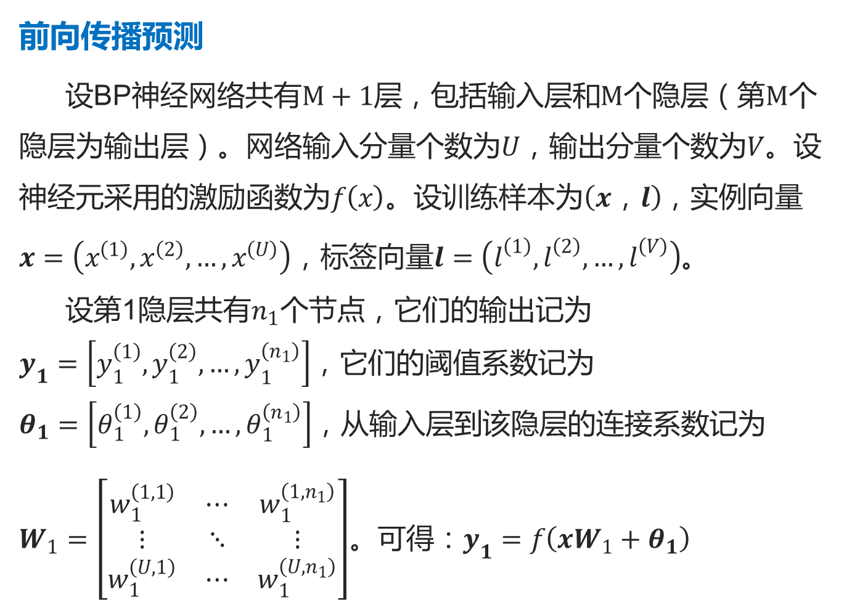
7.2.2 BP算法
前向传播预测
设BP神经网络共有$M+1$层，包括输入层和$M$个隐层（第$M$个隐层为输出层）。网络输入分量个数为$U$，输出分量个数为$V$。设神经元采用的激励函数为$f\left(x\right)$。设训练样本为$\left(x，l\right)$，实例向量$x=\left(x^{\left(1\right)},x^{\left(2\right)},…,x^{\left(U\right)}\right)$，标签向量$l=\left(l^{\left(1\right)},l^{\left(2\right)},…,l^{\left(V\right)}\right)$。
设第1隐层共有$n_{1}$个节点，它们的输出记为$y_{1}=\left[y_{1}^{\left(1\right)},y_{1}^{\left(2\right)},…,y_{1}^{\left(n_{1}\right)}\right]$，它们的阈值系数记为$θ_{1}=\left[θ_{1}^{\left(1\right)},θ_{1}^{\left(2\right)},…,θ_{1}^{\left(n_{1}\right)}\right]$，从输入层到该隐层的连接系数记为$W_{1}=\left[\begin{matrix}w_{1}^{\left(1,1\right)} & ⋯ & w_{1}^{\left(1,n_{1}\right)} \\ ⋮ & ⋱ & ⋮ \\ w_{1}^{\left(U,1\right)} & ⋯ & w_{1}^{\left(U,n_{1}\right)}\end{matrix}\right]$。可得：$y_{1}=f\left({xW}_{1}+θ_{1}\right)$
34

Slide 35
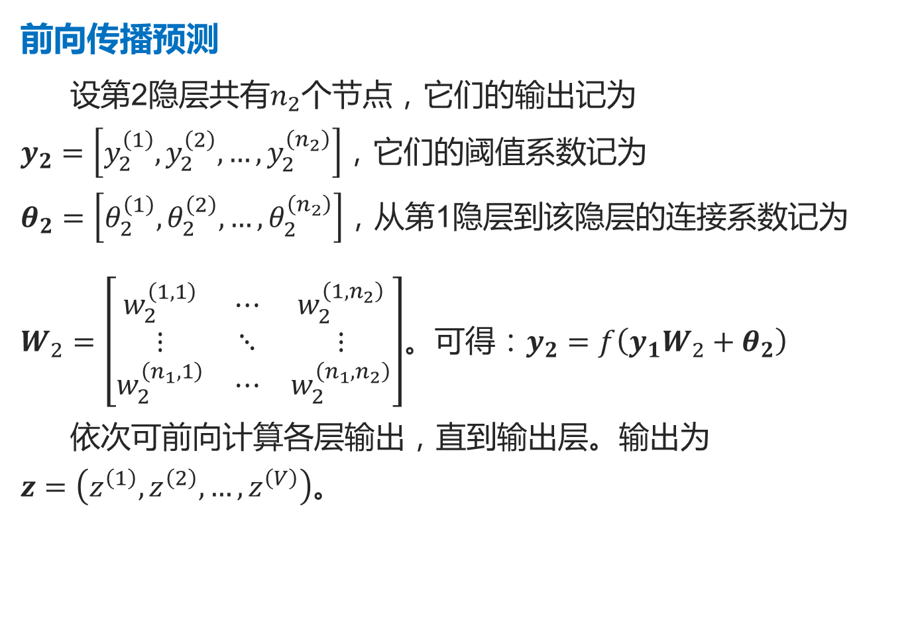
7.2.2 BP算法
前向传播预测
设第2隐层共有$n_{2}$个节点，它们的输出记为$y_{2}=\left[y_{2}^{\left(1\right)},y_{2}^{\left(2\right)},…,y_{2}^{\left(n_{2}\right)}\right]$，它们的阈值系数记为$θ_{2}=\left[θ_{2}^{\left(1\right)},θ_{2}^{\left(2\right)},…,θ_{2}^{\left(n_{2}\right)}\right]$，从第1隐层到该隐层的连接系数记为$W_{2}=\left[\begin{matrix}w_{2}^{\left(1,1\right)} & ⋯ & w_{2}^{\left(1,n_{2}\right)} \\ ⋮ & ⋱ & ⋮ \\ w_{2}^{\left(n_{1},1\right)} & ⋯ & w_{2}^{\left(n_{1},n_{2}\right)}\end{matrix}\right]$。可得：$y_{2}=f\left({y_{1}W}_{2}+θ_{2}\right)$
依次可前向计算各层输出，直到输出层。输出为$z=\left(z^{\left(1\right)},z^{\left(2\right)},…,z^{\left(V\right)}\right)$。
35

Slide 36
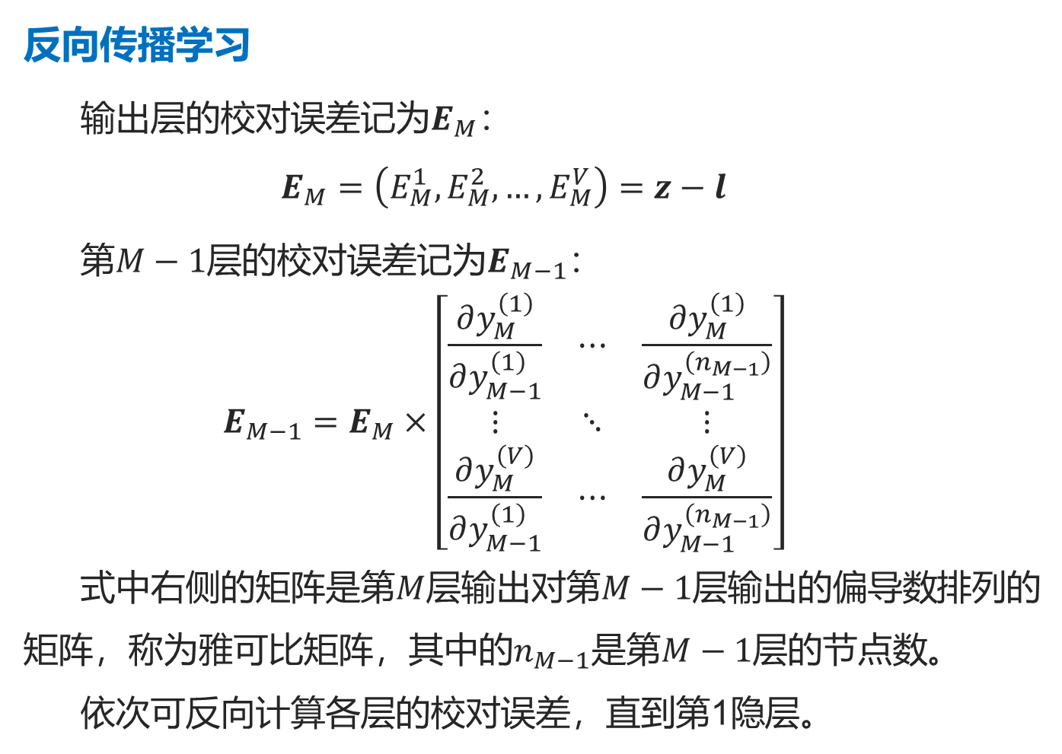
7.2.2 BP算法
反向传播学习
输出层的校对误差记为$E_{M}$：
$$E_{M}=\left(E_{M}^{1},E_{M}^{2},…,E_{M}^{V}\right)=z−l$$
第$M−1$层的校对误差记为$E_{M−1}$：
$$E_{M−1}=E_{M}×\left[\begin{matrix}\frac{∂y_{M}^{\left(1\right)}}{∂y_{M−1}^{\left(1\right)}} & ⋯ & \frac{∂y_{M}^{\left(1\right)}}{∂y_{M−1}^{\left(n_{M−1}\right)}} \\ ⋮ & ⋱ & ⋮ \\ \frac{∂y_{M}^{\left(V\right)}}{∂y_{M−1}^{\left(1\right)}} & ⋯ & \frac{∂y_{M}^{\left(V\right)}}{∂y_{M−1}^{\left(n_{M−1}\right)}}\end{matrix}\right]$$
式中右侧的矩阵是第$M$层输出对第$M−1$层输出的偏导数排列的矩阵，称为雅可比矩阵，其中的$n_{M−1}$是第$M−1$层的节点数。
依次可反向计算各层的校对误差，直到第1隐层。
36

Slide 37
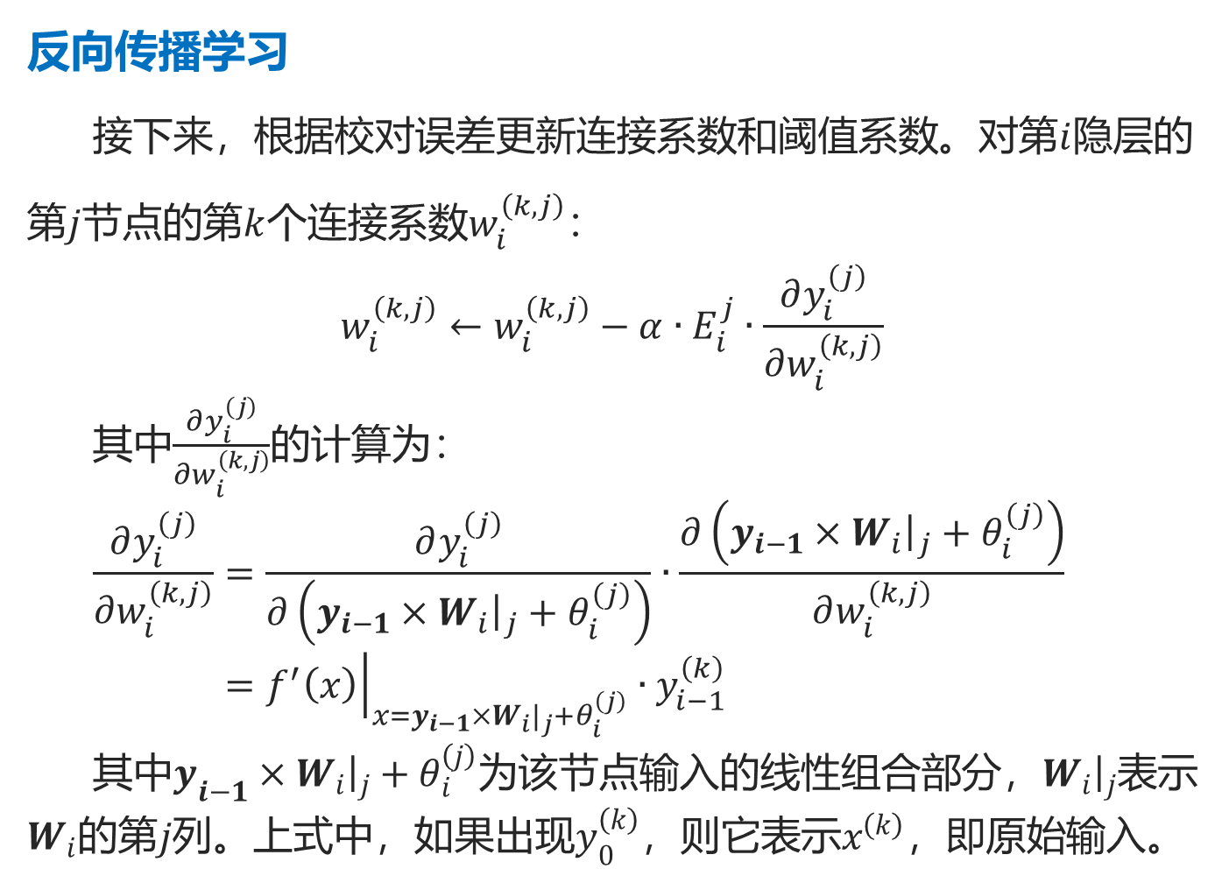
7.2.2 BP算法
反向传播学习
接下来，根据校对误差更新连接系数和阈值系数。对第$i$隐层的第$j$节点的第$k$个连接系数$w_{i}^{\left(k,j\right)}$：
$$w_{i}^{\left(k,j\right)}←w_{i}^{\left(k,j\right)}−α∙E_{i}^{j}∙\frac{∂y_{i}^{\left(j\right)}}{∂w_{i}^{\left(k,j\right)}}$$
其中$\frac{∂y_{i}^{\left(j\right)}}{∂w_{i}^{\left(k,j\right)}}$的计算为：
$$\frac{∂y_{i}^{\left(j\right)}}{∂w_{i}^{\left(k,j\right)}}=\frac{∂y_{i}^{\left(j\right)}}{∂\left(y_{i−1}×{\left.W_{i}\right|}_{j}+θ_{i}^{\left(j\right)}\right)}∙\frac{∂\left(y_{i−1}×{\left.W_{i}\right|}_{j}+θ_{i}^{\left(j\right)}\right)}{∂w_{i}^{\left(k,j\right)}}={\left.f^{′}\left(x\right)\right|}_{x=y_{i−1}×{\left.W_{i}\right|}_{j}+θ_{i}^{\left(j\right)}}∙y_{i−1}^{\left(k\right)}$$
其中$y_{i−1}×{\left.W_{i}\right|}_{j}+θ_{i}^{\left(j\right)}$为该节点输入的线性组合部分，${\left.W_{i}\right|}_{j}$表示$W_{i}$的第$j$列。上式中，如果出现$y_{0}^{\left(k\right)}$，则它表示$x^{\left(k\right)}$，即原始输入。
37

Slide 38
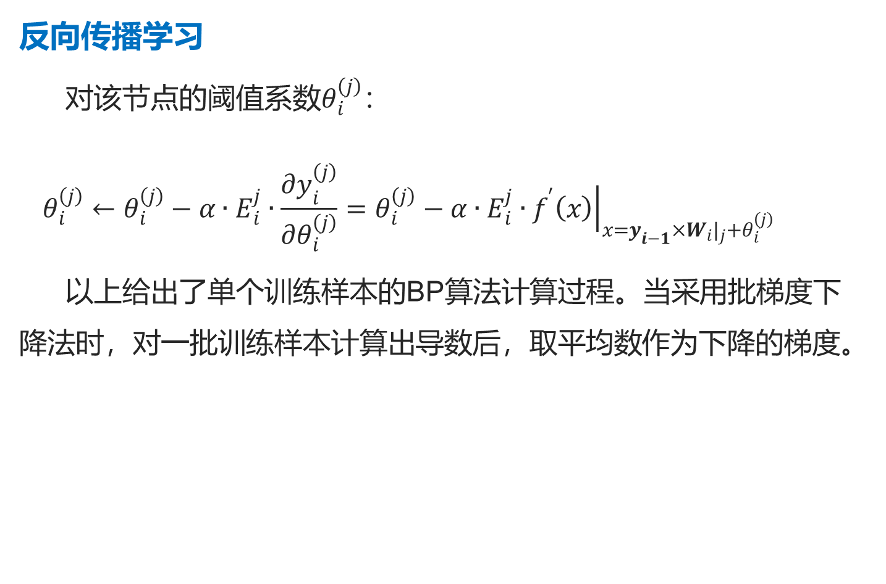
7.2.2 BP算法
反向传播学习
对该节点的阈值系数$θ_{i}^{\left(j\right)}$：
$$θ_{i}^{\left(j\right)}←θ_{i}^{\left(j\right)}−α∙E_{i}^{j}∙\frac{∂y_{i}^{\left(j\right)}}{∂θ_{i}^{\left(j\right)}}=θ_{i}^{\left(j\right)}−α∙E_{i}^{j}∙{\left.f^{′}\left(x\right)\right|}_{x=y_{i−1}×{\left.W_{i}\right|}_{j}+θ_{i}^{\left(j\right)}}$$
以上给出了单个训练样本的BP算法计算过程。当采用批梯度下降法时，对一批训练样本计算出导数后，取平均数作为下降的梯度。
38

Slide 39
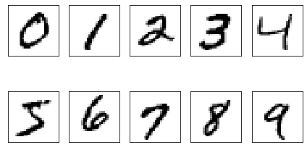
7.2.2 BP算法
MNIST数据集
MNIST数据集是一个手写体的数字图片集，来自美国国家标准与技术研究所。它包含训练集和测试集，由250个人手写的数字构成。训练集包含60000个样本，测试集包含10000个样本。每个样本包括一张图片和一个标签。每张图片由28×28个像素点构成,每个像素点用1个灰度值表示。标签是与图片对应的0到9的数字。
39

Slide 40
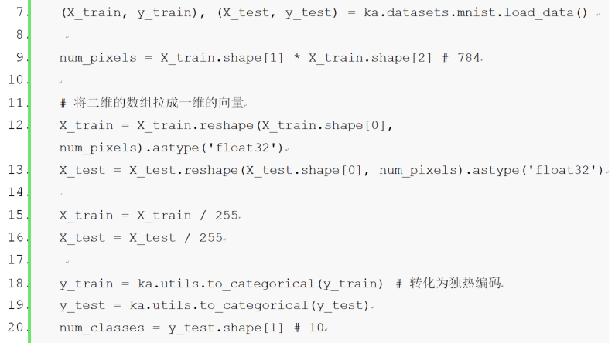
7.2.2 BP算法
手写体数字识别示例
40

Slide 41
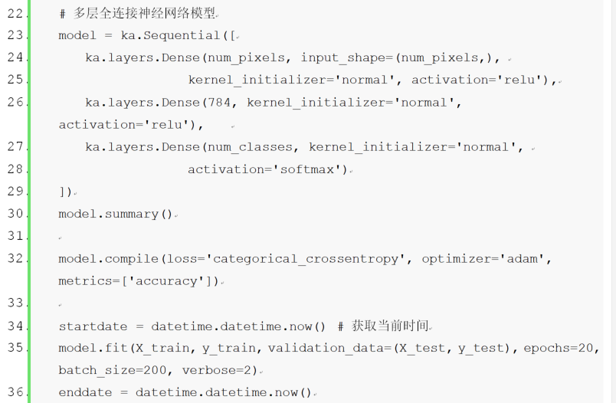
7.2.2 BP算法
手写体数字识别示例
41

Slide 42
7.2.2 BP算法
拟合三次多项式示例
用神经网络模型来拟合三次多项式。采用Tensorflow2.0框架来实现。
42

Slide 43
7.2.2 BP算法
不同网络结构拟合结果-Sigmoid激活函数，MSE，5000轮
43

Slide 44
7.2.2 BP算法
不同训练轮数拟合结果-Sigmoid激活函数，MSE，（1，5，5，1）
44

Slide 45
7.2.2 BP算法
采用softplus激活函数的拟合结果-5000轮，MSE，（1，5，5，1）
45

Slide 46
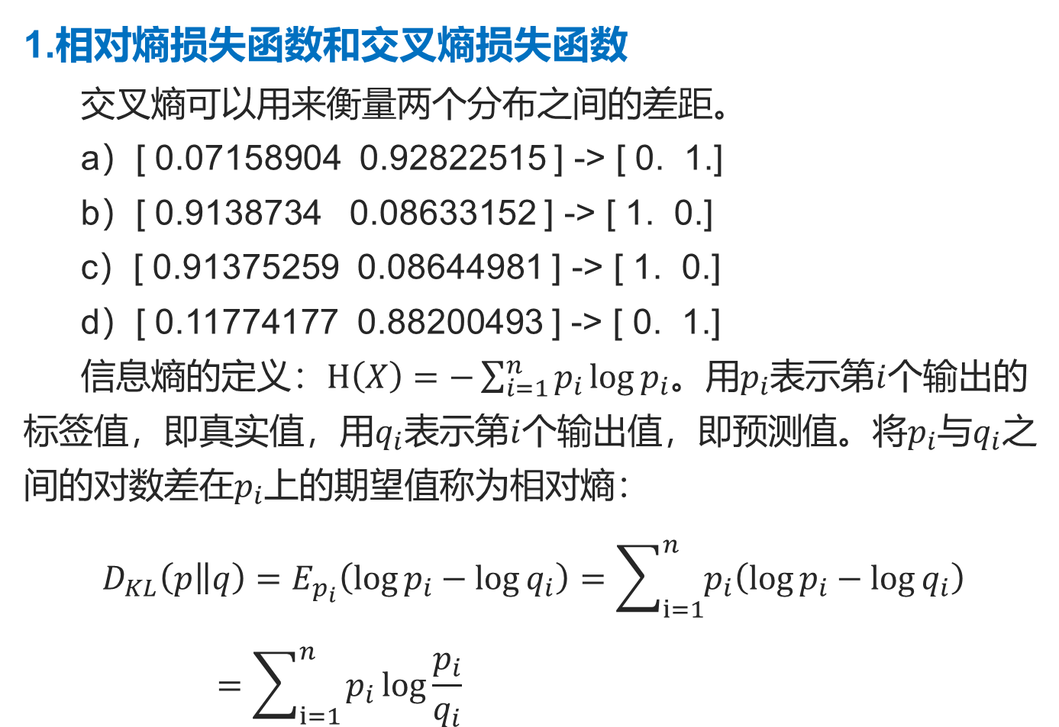
7.2.3 多层神经网络常用损失函数
1.相对熵损失函数和交叉熵损失函数
交叉熵可以用来衡量两个分布之间的差距。
a）[ 0.07158904 0.92822515 ] -> [ 0. 1.]
b）[ 0.9138734 0.08633152 ] -> [ 1. 0.]
c）[ 0.91375259 0.08644981 ] -> [ 1. 0.]
d）[ 0.11774177 0.88200493 ] -> [ 0. 1.]
信息熵的定义：$H\left(X\right)=−\sum_{i=1}^{n}{p_{i}\log{p_{i}}}$。用$p_{i}$表示第$i$个输出的标签值，即真实值，用$q_{i}$表示第$i$个输出值，即预测值。将$p_{i}$与$q_{i}$之间的对数差在$p_{i}$上的期望值称为相对熵：
$$D_{KL}\left(\left.p\right\|q\right)=E_{p_{i}}\left(\log{p_{i}}−\log{q_{i}}\right)=\sum_{i=1}^{n}{p_{i}\left(\log{p_{i}}−\log{q_{i}}\right)}=\sum_{i=1}^{n}{p_{i}\log{\frac{p_{i}}{q_{i}}}}$$
46

Slide 47
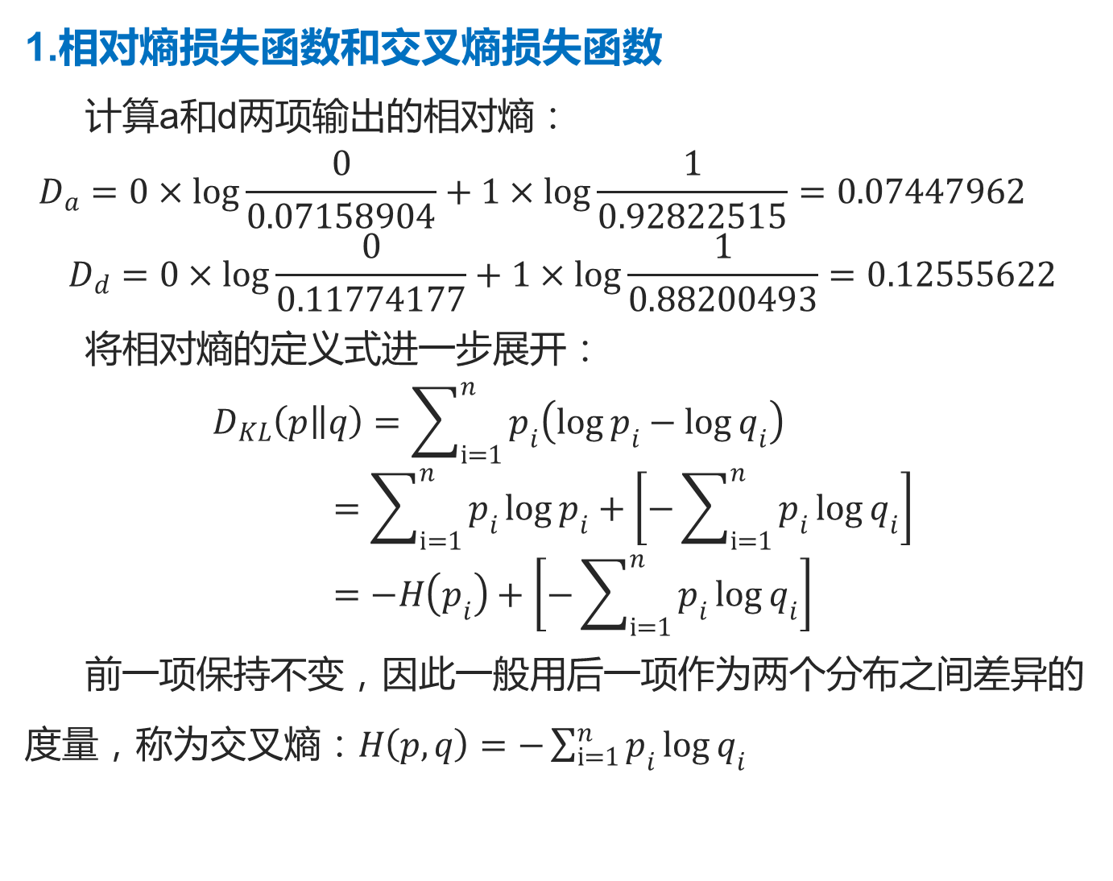
7.2.3 多层神经网络常用损失函数
1.相对熵损失函数和交叉熵损失函数
计算a和d两项输出的相对熵：
$$D_{a}=0×\log{\frac{0}{0.07158904}}+1×\log{\frac{1}{0.92822515}}=0.07447962$$
$$D_{d}=0×\log{\frac{0}{0.11774177}}+1×\log{\frac{1}{0.88200493}}=0.12555622$$
将相对熵的定义式进一步展开：
$$D_{KL}\left(\left.p\right\|q\right)=\sum_{i=1}^{n}{p_{i}\left(\log{p_{i}}−\log{q_{i}}\right)}=\sum_{i=1}^{n}{p_{i}\log{p_{i}}}+\left[−\sum_{i=1}^{n}{p_{i}\log{q_{i}}}\right]=−H\left(p_{i}\right)+\left[−\sum_{i=1}^{n}{p_{i}\log{q_{i}}}\right]$$
前一项保持不变，因此一般用后一项作为两个分布之间差异的度量，称为交叉熵：$H\left(p,q\right)=−\sum_{i=1}^{n}{p_{i}\log{q_{i}}}$
47

Slide 48
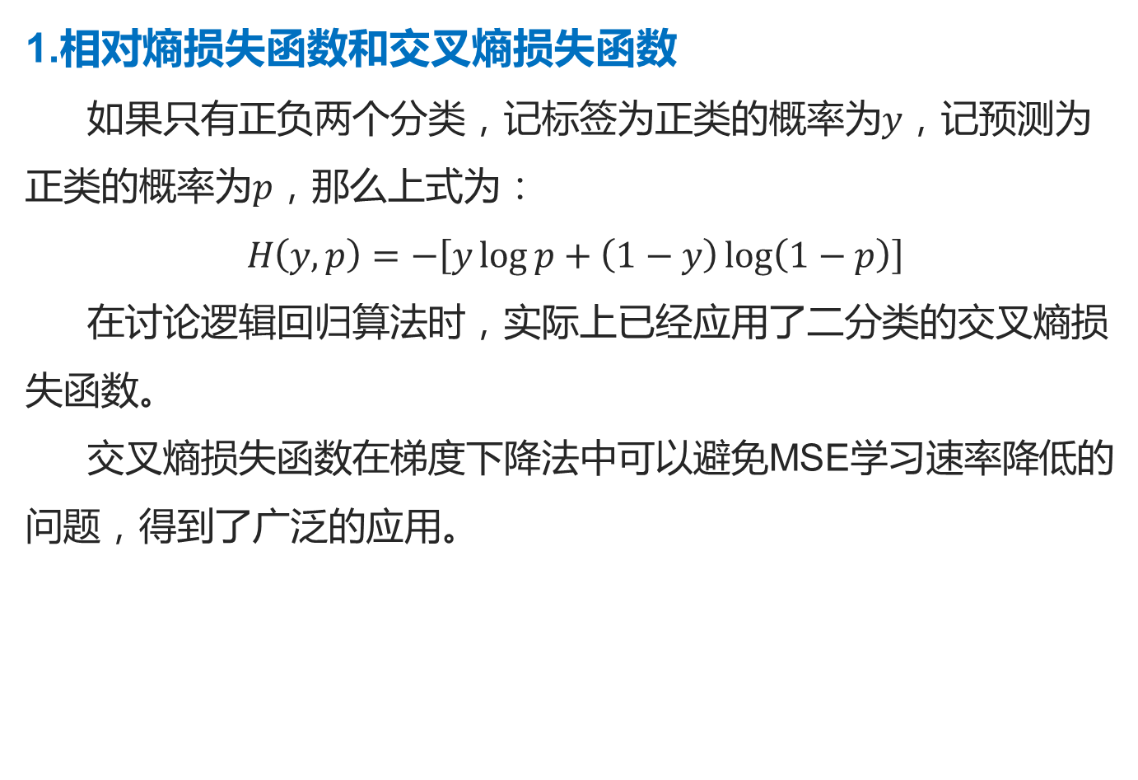
7.2.3 多层神经网络常用损失函数
1.相对熵损失函数和交叉熵损失函数
如果只有正负两个分类，记标签为正类的概率为$y$，记预测为正类的概率为$p$，那么上式为：
$$H\left(y,p\right)=−\left[y\log{p}+\left(1−y\right)\log\left(1−p\right)\right]$$
在讨论逻辑回归算法时，实际上已经应用了二分类的交叉熵损失函数。
交叉熵损失函数在梯度下降法中可以避免MSE学习速率降低的问题，得到了广泛的应用。
48

Slide 49
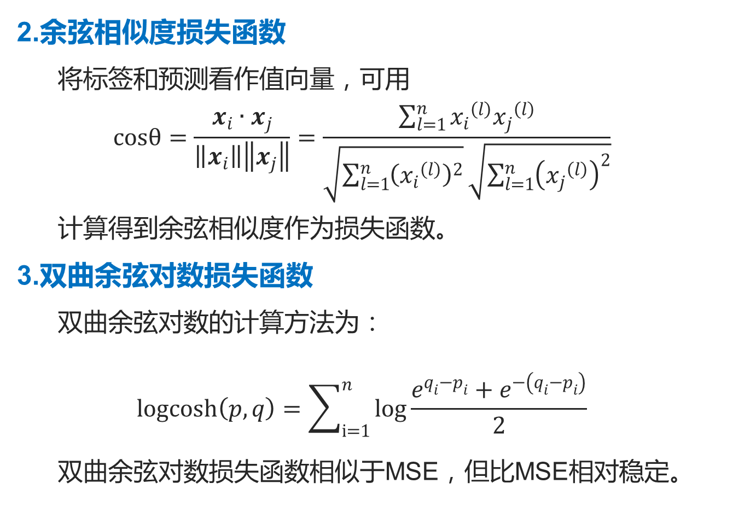
7.2.3 多层神经网络常用损失函数
2.余弦相似度损失函数
将标签和预测看作值向量，可用
$$cosθ=\frac{x_{i}∙x_{j}}{\left\|x_{i}\right\|\left\|x_{j}\right\|}=\frac{\sum_{l=1}^{n}{{x_{i}}^{\left(l\right)}{x_{j}}^{\left(l\right)}}}{\sqrt{\sum_{l=1}^{n}{{\left({x_{i}}^{\left(l\right)}\right)}^{2}}}\sqrt{\sum_{l=1}^{n}{{\left({x_{j}}^{\left(l\right)}\right)}^{2}}}}$$
计算得到余弦相似度作为损失函数。
3.双曲余弦对数损失函数
双曲余弦对数的计算方法为：
$$logcosh\left(p,q\right)=\sum_{i=1}^{n}{\log{\frac{e^{q_{i}−p_{i}}+e^{−\left(q_{i}−p_{i}\right)}}{2}}}$$
双曲余弦对数损失函数相似于MSE，但比MSE相对稳定。
49

Slide 50
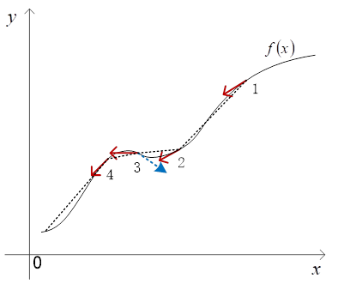
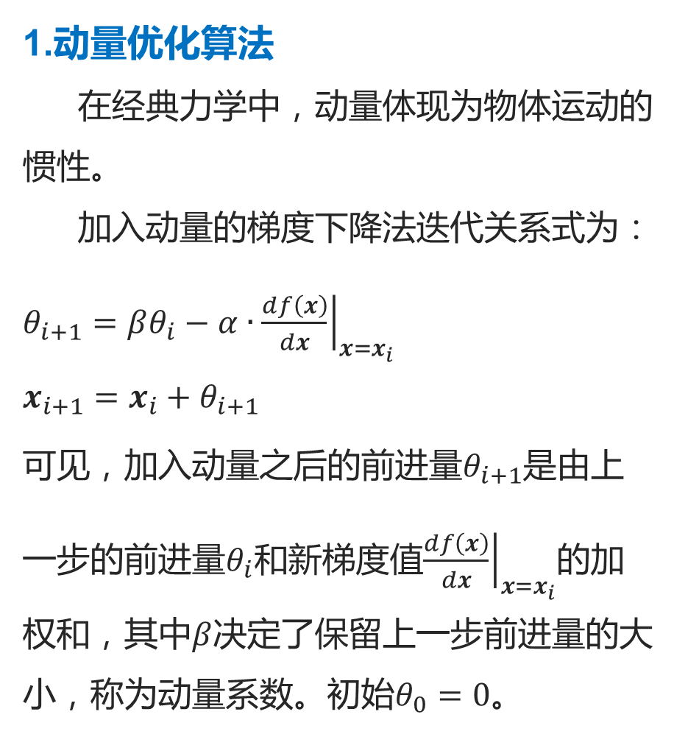
7.2.4 多层神经网络常用优化算法
1.动量优化算法
在经典力学中，动量体现为物体运动的惯性。
加入动量的梯度下降法迭代关系式为：$θ_{i+1}=βθ_{i}−α∙{\left.\frac{df\left(x\right)}{dx}\right|}_{x=x_{i}}$
$$x_{i+1}=x_{i}+θ_{i+1}$$
可见，加入动量之后的前进量$θ_{i+1}$是由上一步的前进量$θ_{i}$和新梯度值${\left.\frac{df\left(x\right)}{dx}\right|}_{x=x_{i}}$的加权和，其中$β$决定了保留上一步前进量的大小，称为动量系数。初始$θ_{0}=0$。
50

Slide 51
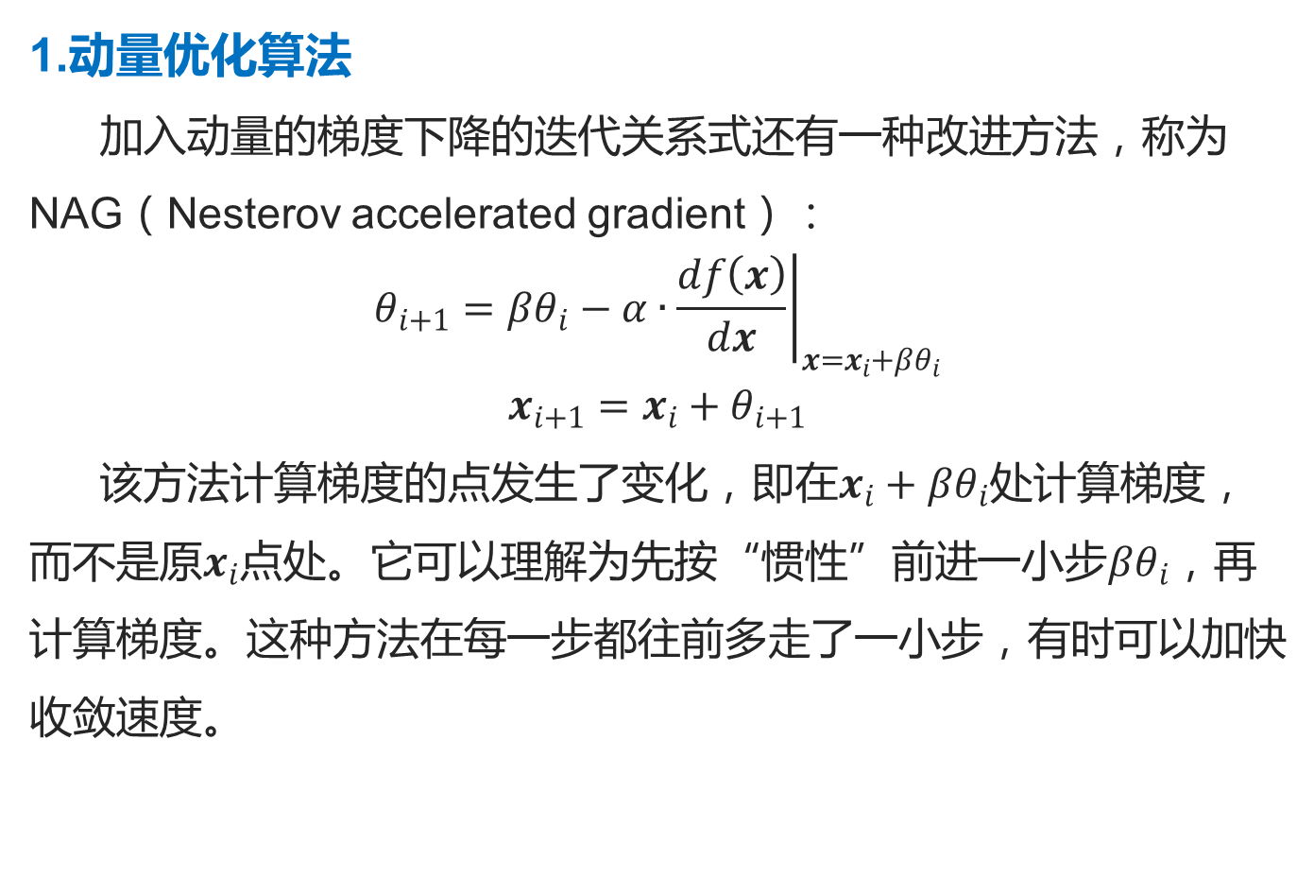
7.2.4 多层神经网络常用优化算法
1.动量优化算法
加入动量的梯度下降的迭代关系式还有一种改进方法，称为NAG（Nesterov accelerated gradient）：
$$θ_{i+1}=βθ_{i}−α∙{\left.\frac{df\left(x\right)}{dx}\right|}_{x=x_{i}+βθ_{i}}$$
$$x_{i+1}=x_{i}+θ_{i+1}$$
该方法计算梯度的点发生了变化，即在$x_{i}+βθ_{i}$处计算梯度，而不是原$x_{i}$点处。它可以理解为先按“惯性”前进一小步$βθ_{i}$，再计算梯度。这种方法在每一步都往前多走了一小步，有时可以加快收敛速度。
51

Slide 52
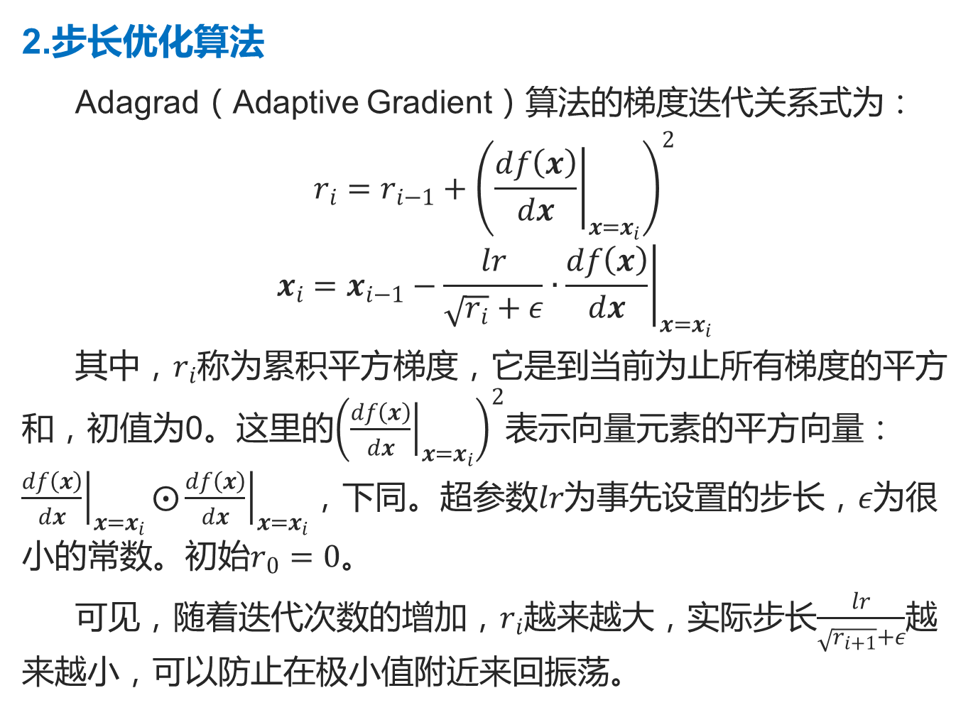
7.2.4 多层神经网络常用优化算法
2.步长优化算法
Adagrad（Adaptive Gradient）算法的梯度迭代关系式为：
$$r_{i}=r_{i−1}+{\left({\left.\frac{df\left(x\right)}{dx}\right|}_{x=x_{i}}\right)}^{2}$$
$$x_{i}=x_{i−1}−\frac{lr}{\sqrt{r_{i}}+ε}∙{\left.\frac{df\left(x\right)}{dx}\right|}_{x=x_{i}}$$
其中，$r_{i}$称为累积平方梯度，它是到当前为止所有梯度的平方和，初值为0。这里的${\left({\left.\frac{df\left(x\right)}{dx}\right|}_{x=x_{i}}\right)}^{2}$表示向量元素的平方向量：${\left.\frac{df\left(x\right)}{dx}\right|}_{x=x_{i}}⨀{\left.\frac{df\left(x\right)}{dx}\right|}_{x=x_{i}}$，下同。超参数$lr$为事先设置的步长，$ε$为很小的常数。初始$r_{0}=0$。
可见，随着迭代次数的增加，$r_{i}$越来越大，实际步长$\frac{lr}{\sqrt{r_{i+1}}+ε}$越来越小，可以防止在极小值附近来回振荡。
52

Slide 53
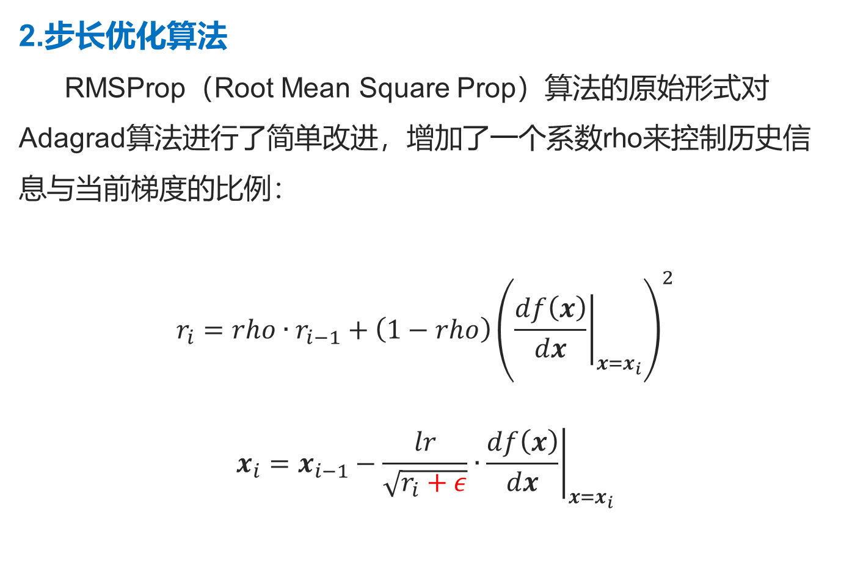
7.2.4 多层神经网络常用优化算法
2.步长优化算法
RMSProp（Root Mean Square Prop）算法的原始形式对Adagrad算法进行了简单改进，增加了一个系数rho来控制历史信息与当前梯度的比例：
$$r_{i}=rho∙r_{i−1}+\left(1−rho\right){\left({\left.\frac{df\left(x\right)}{dx}\right|}_{x=x_{i}}\right)}^{2}$$
$$x_{i}=x_{i−1}−\frac{lr}{\sqrt{r_{i}+ε}}∙{\left.\frac{df\left(x\right)}{dx}\right|}_{x=x_{i}}$$
53

Slide 54
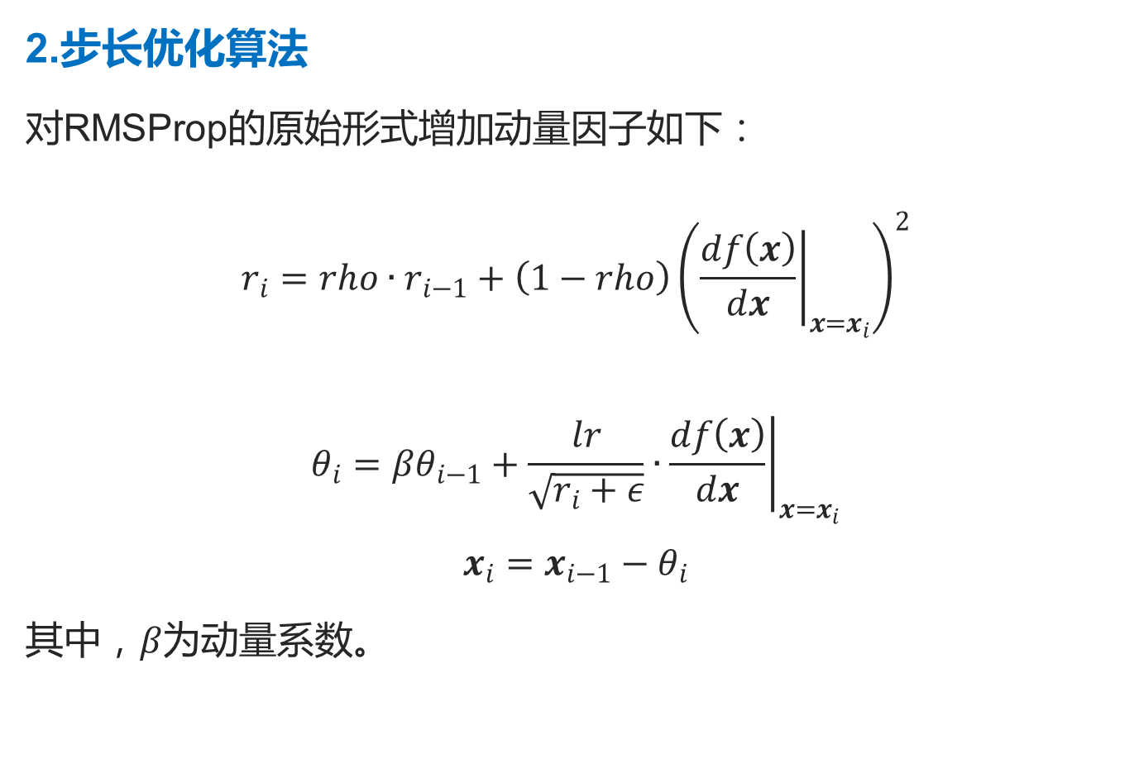
7.2.4 多层神经网络常用优化算法
2.步长优化算法
对RMSProp的原始形式增加动量因子如下：
$$r_{i}=rho∙r_{i−1}+\left(1−rho\right){\left({\left.\frac{df\left(x\right)}{dx}\right|}_{x=x_{i}}\right)}^{2}$$
$$θ_{i}=βθ_{i−1}+\frac{lr}{\sqrt{r_{i}+ε}}∙{\left.\frac{df\left(x\right)}{dx}\right|}_{x=x_{i}}$$
$$x_{i}=x_{i−1}−θ_{i}$$
其中，$β$为动量系数。
54

Slide 55

7.2.4 多层神经网络常用优化算法
2.步长优化算法
RMSProp的中心化版本：
$$s_{i}=rho∙s_{i−1}+\left(1−rho\right){\left.\frac{df\left(x\right)}{dx}\right|}_{x=x_{i}}$$
$$r_{i}=rho∙r_{i−1}+\left(1−rho\right){\left({\left.\frac{df\left(x\right)}{dx}\right|}_{x=x_{i}}\right)}^{2}$$
$$θ_{i}=βθ_{i−1}+\frac{lr}{\sqrt{r_{i}−s_{i}^{2}+ε}}∙{\left.\frac{df\left(x\right)}{dx}\right|}_{x=x_{i}}$$
$$x_{i}=x_{i−1}−θ_{i}$$
它增加了一个累积梯度$s_{i}$，在求动量因子$θ_{i}$时，通过$s_{i}$对$r_{i}$进行了一个中心化过程：$r_{i}−s_{i}^{2}$。初始$s_{0}=0,r_{0}=0$。
55

Slide 56

7.2.4 多层神经网络常用优化算法
3.结合动量和步长优化算法
Adam算法结合了AdaGrad算法和RMSProp算法的优势：
$$s_{i}=β_{1}∙s_{i−1}+\left(1−β_{1}\right){\left.\frac{df\left(x\right)}{dx}\right|}_{x=x_{i}}$$
$$r_{i}=β_{2}∙r_{i−1}+\left(1−β_{2}\right){\left({\left.\frac{df\left(x\right)}{dx}\right|}_{x=x_{i}}\right)}^{2}$$
$${\hat{s}}_{i}=\frac{s_{i}}{1−β_{1}^{i}}$$
$${\hat{r}}_{i}=\frac{r_{i}}{1−β_{2}^{i}}$$
$$x_{i}=x_{i−1}−\frac{lr∙{\hat{s}}_{i}}{\sqrt{{\hat{r}}_{i}}+ε}$$
式中，$β_{1}, β_{2}∈\left[0,1\right]$分别为累积梯度的动量系数和累积平方梯度的动量系数。初始$s_{0}=0,r_{0}=0$。
56

Slide 57

7.2.4 多层神经网络常用优化算法
3.结合动量和步长优化算法
对累积平方梯度$r_{i}$可以取历史最大值用来更新，称为AMSGrad：
$$s_{i}=β_{1}∙s_{i−1}+\left(1−β_{1}\right){\left.\frac{df\left(x\right)}{dx}\right|}_{x=x_{i}}$$
$$r_{i}=β_{2}∙r_{i−1}+\left(1−β_{2}\right){\left({\left.\frac{df\left(x\right)}{dx}\right|}_{x=x_{i}}\right)}^{2}$$
$$r_{i}^{′}=max\left(r_{i−1}^{′},r_{i}\right)$$
$${\hat{s}}_{i}=\frac{s_{i}}{1−β_{1}^{i}}$$
$${\hat{r}}_{i}=\frac{r_{i}^{′}}{1−β_{2}^{i}}$$
$$x_{i}=x_{i−1}−\frac{lr∙{\hat{s}}_{i}}{\sqrt{{\hat{r}}_{i}}+ε}$$
初始$r_{0}^{′}=0$。
57

Slide 58

7.2.5 多层神经网络中过拟合的抑制
多层神经网络中的过拟合
减少模型规模（减少多层神经网络的层数和节点数）和增加训练样本数量是防止过拟合的重要方法。
本小节讨论抑制过拟合的正则化、早停和Dropout等方法在多层神经网络中的应用。
58

Slide 59
7.2.5 多层神经网络中过拟合的抑制
1.正则化方法的应用
59

Slide 60

7.2.5 多层神经网络中过拟合的抑制
2.早停法的应用
60

Slide 61
7.2.5 多层神经网络中过拟合的抑制
3.Dropout法的应用
61

Slide 62
7.2.6 进一步讨论
1.局部收敛
BP神经网络不一定收敛，也就是说，网络的训练不一定成功。误差的平方是非凸函数，BP神经网络是否收敛或者能否收敛到全局最优，与初始值有关。
2.梯度消散和梯度爆炸
在校对误差反向传播的过程中，如果偏导数较小，在多次连乘之后，校对误差会趋近于0，导致梯度也趋近于0，前面层的参数无法有效更新，称之为梯度消散。梯度消散会使得增加再多的层也无法提高效果，甚至反而会降低。相反，如果偏导数较大，则会在反向传播的过程中呈指数级增长，导致溢出，无法计算，网络不稳定，称之为梯度爆炸。
62

Slide 63
1
神经网络模型
第七章
神经网络
2
多层神经网络
3
竞争学习和自组织特征映射网络
63

Slide 64

7.3.1 竞争学习
示例说明
从kmeans算法实例的样本集中取出四个样本来进行竞争学习举例，它们分别是：
[-2.92514764,11.0884457],
[4.99694961,1.98673206],
[3.8665841,-1.75282591],
[2.62642744,22.08897582]，在平面上的分布如所示。可见四个点大致分成两个簇。
64

Slide 65

7.3.1 竞争学习
样本正则化
设样本向量表示为$x=\left(x^{\left(1\right)},x^{\left(2\right)},…,x^{\left(n\right)}\right)$，它的$L_{2}$正则化是对向量的每一个特征除向量的模：
$$\hat{x}=\frac{x}{\left\|x\right\|}=\left(\frac{x^{\left(1\right)}}{\sqrt{\sum_{i=1}^{n}{{\left(x^{\left(i\right)}\right)}^{2}}}},\frac{x^{\left(2\right)}}{\sqrt{\sum_{i=1}^{n}{{\left(x^{\left(i\right)}\right)}^{2}}}},…,\frac{x^{\left(n\right)}}{\sqrt{\sum_{i=1}^{n}{{\left(x^{\left(i\right)}\right)}^{2}}}}\right)$$
上面四个样本正则化后为：[-0.255， 0.967]，[0.929，0.369]，[0.911，-0.413]，[0.118，0.993]，编号分别为0到3。在圆上取两个点[-1,0]和[1,0]作为两个簇的代表。
65

Slide 66

7.3.1 竞争学习
学习过程
1）分别计算与两个簇点的欧氏距离，为1.22和1.58。称距离最近的簇点为“胜者”，此次学习的胜者为簇点0。
2）调整胜者的位置，使它接近该样本。记平面上代表样本点0的向量为$S_{0}$，代表簇点0的向量为$C_{0}$。
66

Slide 67
7.3.1 竞争学习
学习过程
67

Slide 68
7.3.1 竞争学习
学习过程
68

Slide 69
7.3.2 自组织特征映射网络的结构与学习
网络结构
竞争层神经元的排列有多种形式，如一维线阵、二维平面阵和三维栅格阵等等，虚线表示侧抑制关系。
输入层与输出层是全连接关系。与BP神经网络不同的是，这些连接只负责将数据传递到上层，而没有所谓的连接系数，或者说所有的连接系数都为1，且不可调整。
69

Slide 70
7.3.2 自组织特征映射网络的结构与学习
训练过程
对某一输入样本向量：
1）决定胜者。将样本向量从输入层输入，计算它与输出层每一个节点代表的权值的距离，距离最小的输出节点为胜者。
2）调整权值。在SOM网络中，不仅调整胜者，还要调整邻近的节点，因此，要定义一个胜者邻域。该邻域以胜者为中心设定一个半径，对覆盖范围内的输出节点的权值进行调整。一般来说都是使它们向输入的样本向量靠近，调整的幅度根据与胜者的距离远近有关。邻域半径一般会设计成随着训练轮数的增加而减少。对调整过的权值要重新进行归一化。
将所有样本依次输入网络对权值进行上述调整，可进行多轮。结束的条件一般为达到最大轮数，或者权值的调整幅度小于指定的阈值。
70

Slide 71
LOGO
谢谢

